Slide 1
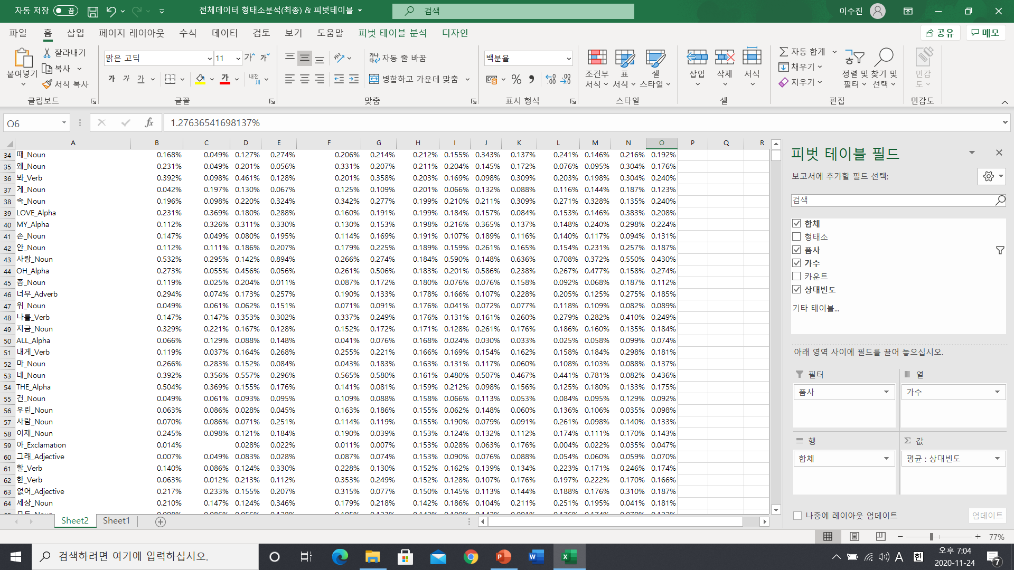
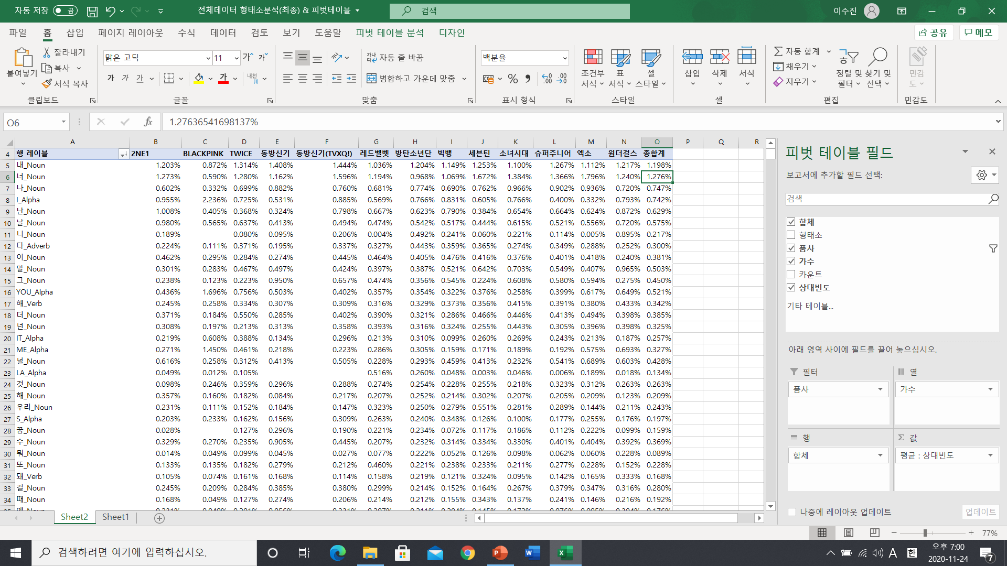
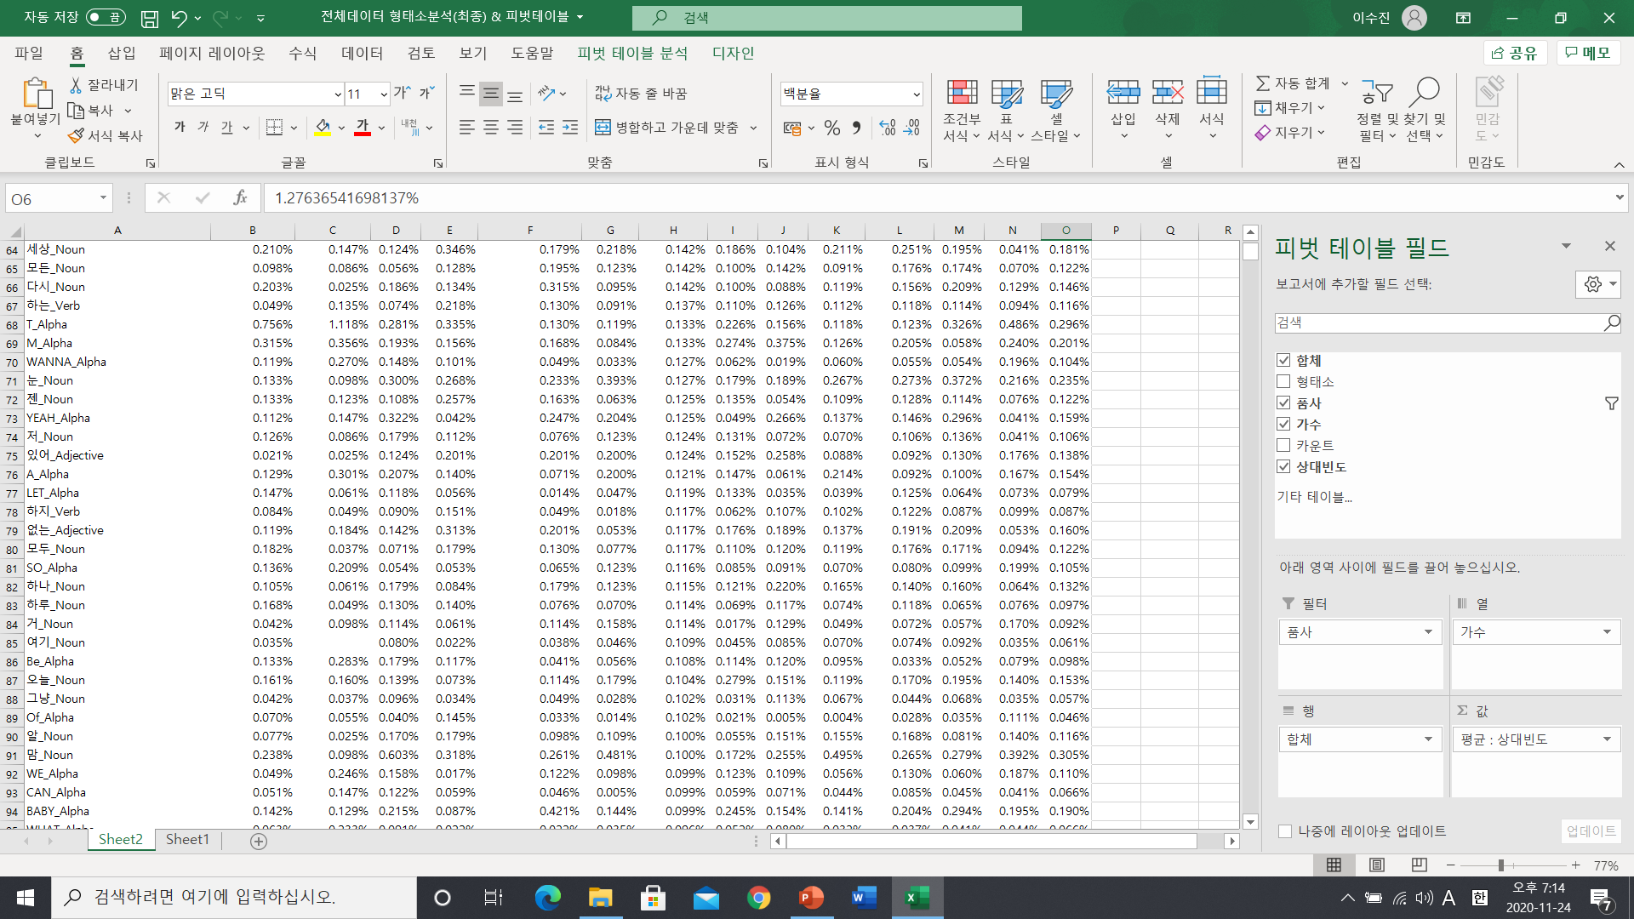
방탄소년단
94개 중 23개 영어
1.204%~0.099%
비교적 한글가사가 많고
반복보다는 다양한 단어가 사용됨.
내, 너, 나, I, 난, 날, 니, YOU, 해, 더, 넌,
IT, ME, 널, 우리, 꿈, 뭐, 또, 돼, 왜, 봐, LOVE, MY, 손, 사랑, OH, 좀, 너무, 위,
나를, 지금, ALL, 내게, 네, 우린, 사람,
이제, 아, 그래, 없어, 세상, 모든, 다시,
하는, WANNA, 눈, YEAH, 있어, LET, 하지, 없는, 모두, SO, 하나, 하루, 여기, Be,
오늘, 그냥, 맘, WE, CAN, BABY
나와 너 관련된 대명사들의 비율이 유독 높음
우리, 꿈 등 전체적으로 긍정적 느낌의 어휘들이 많음.

Slide 2
방탄소년단(분석)
- ‘너’의 사용비율(0.968%)은 총합계(1.276%)보다 낮고 뒤에서 두 번째이고, ‘네’의 사용비율(0.161%)도 총합계(0.436%)보다 낮고 뒤에서 두 번째이지만, ‘니’의 사용비율(0.492%)는 평균(0.217%)보다 높고 두 번째로 많이 사용되었다. 즉 ‘너’와 ‘네’ 대신에 구어체적 표현인 ‘니’가 사용되었고 이를 통해 친근감을 표현하거나, 청자에게 더 직설적으로 말하려는 것을 알 수 있다.
- ‘꿈’의 사용비율(0.234%)은 총합계(0.159%)보다 높고 12팀 중 두 번째로 많이 사용되었다.
- ‘사랑’의 사용비율(0.184%)은 총합계(0.430%)보다 낮고 12팀 중 세 번째로 적게 사용되었다.
- ‘위’의 사용비율(0.176%)은 총합계(0.089%)보다 높고 12팀 중 가장 많이 사용되었다.
- ‘ALL’의 사용비율(0.168%)은 총합계(0.074%)보다 높고 12팀 중 가장 많이 사용되었다.
- 감탄사 ‘아’의 사용비율(0.153%)은 총합계(0.047%)보다 높고 12팀 중 두번째로 많이 사용되었다.
- ‘그냥’의 사용비율(0.102%)은 총합계(0.057%)보다 높고 12팀 중 두번째로 많이 사용되었다.
- ‘많이’의 사용비율(0.096%)은 총합계(0.034%)보다 높고 12팀 중 가장 많이 사용되었다.
- ‘진짜’의 사용비율(0.092%)은 총합계(0.029%)보다 높고 12팀 중 가장 많이 사용되었다.
- ‘최고’의 사용비율(0.086%)은 총합계(0.025%)보다 높고 12팀 중 가장 많이 사용되었다.
‘myself’(0.082%), ‘노력‘(0.066%), ‘YOLO’(0.053%)는 거의 혼자 사용되었다.
그 다음으로 Jump, 하이, 탕진, 욱해, 마셔, 잼, 무대, Sunday, 형, 욕, 겁나 등 다른 팀에 비해 많이 사용

Slide 3
방탄소년단(해석)
‘너’와 ‘네’ 대신에 구어체적 표현인 ‘니’가 사용되었고 이를 통해 친근감을 표현하거나, 청자에게 더 직설적으로 말하려는 것을 알 수 있다.
‘YOLO’, ‘탕진’, ‘욱해’, ‘마셔’, ‘잼’, ‘욕’ 등 날것의 표현이 비교적 많은 것으로 보아, 비록 그 표현이 일반적인 아이돌 가사의 격식에서 벗어날 지라도 모두 표현했음을 알 수 있다. 아마 데뷔 초 방탄소년단의 컨셉이 힙합이었기 때문에 이에 영향을 받은 것으로 보인다.
‘사랑’의 비율은 낮고, ‘꿈’,’myself’,’노력’,’무대’의 비율은 높은 것으로 보아, 방탄소년단은 사랑 이야기보다는 ‘자신의 꿈’에 대한 이야기를 가사로 썼음을 알 수 있다.
‘위’, ‘최고’, ‘Jump’ 등 상승 이미지의 단어가 비교적 많이 사용되었다. 데뷔부터 지금까지 계속 위로 한 계단씩 올라가고 있는 방탄소년단의 모습을 표현하는데 사용되었을 것이다.
‘그냥’, ‘많이’, ‘진짜‘ 등의 부사어가 많이 사용되었다. 이를 통해 자신의 행동이나 상태를 강조하여, 자신이 전하고자 하는 말을 보다 효과적으로 전달하려 했음을 알 수 있다.
감탄사 ‘아’가 많이 사용되었다. 사람들은 보통 놀라거나, 당황하거나, 기쁘거나, 슬플 때, 말을 하기에 앞서 주의를 끌기 위해서도, 또는 모르는 것을 깨달을 때 감탄사 ‘아’를 사용한다. 즉 ‘아’ 뒤에 나올 자신의 감정이나 말을 강조하기 위해 추임새로 넣은 일상적인 표현이라고 할 수 있다. 이를 통해 청자는 자신에게 직접 말하는 듯한 생생함을 느낄 수 있었을 것이다.
→ 사랑에 관한 이야기도 있지만, 진솔한 표현들을 활용하여 청년들이 자신의 꿈을 포기하지 않을 수 있게 북돋아주는 메시지를 담고 있을 것이다.

Slide 4
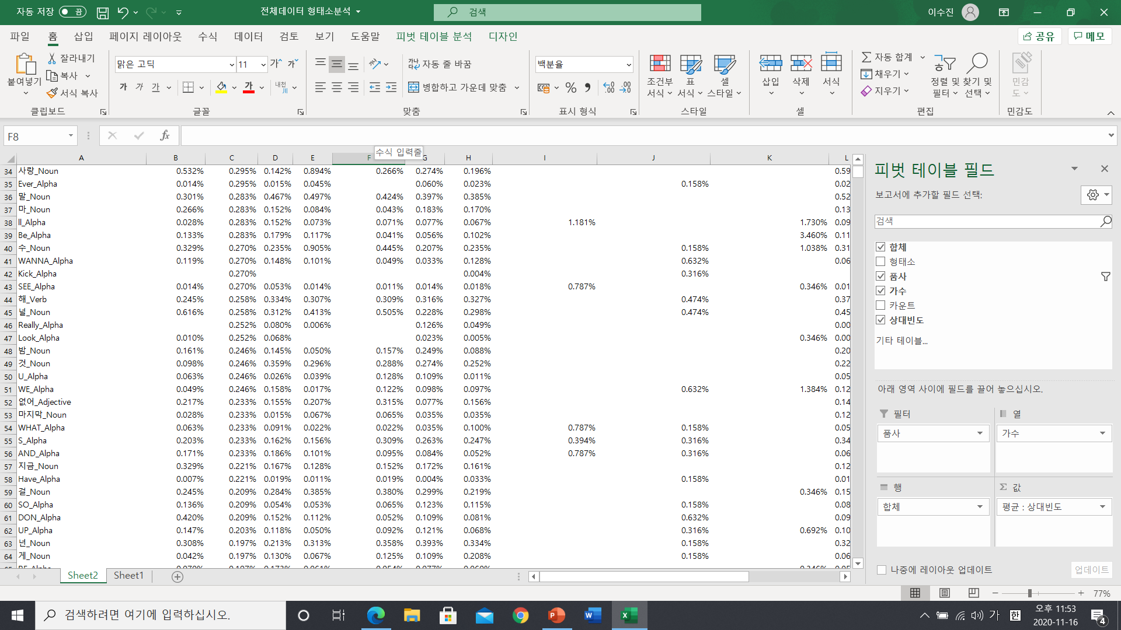
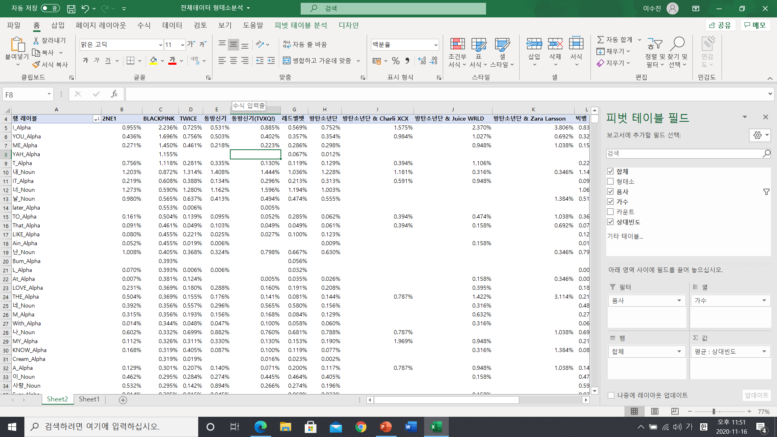

블랙핑크
94개 중 59개 영어
2.236%~0.135%
영어가사가 많음
같은 단어가 비교적 많이 반복됨
I, YOU, ME, YAH, 내, IT, 너, 날, later, LIKE, 난, Bum, LOVE, 네, 나, MY, KNOW, Cream, 사랑, Ever, 말, WANNA,
Kick, SEE, 해, 널, Really, Look, 밤, U, WE, 없어, 마지막, WHAT, Have, SO, DON, UP, 넌, DOWN, DO, 없는, 더, Run, Stay, Out, Boy, Ice, IF, Hate, IN, BUT, NO, 오늘, 생각, ON, GONNA,
좋아, 세상, 뜨거워, 나를, YEAH, CAN, Now
영어 단어의 비율이 높다.
Kick, 없어, 마지막, DOWN, 없는, Out, Hate, NO, 뜨거워 등 과격한
(부정적) 이미지의 어휘들이 많음.

Slide 5
블랙핑크(분석)
- ‘I’의 사용비율(2.236%)은 총합계(0.742%)보다 높고 12팀 중 가장 많이 사용되었다.
- ‘YOU’의 사용비율(1.696%)은 총합계(0.521%)보다 높고 12팀 중 가장 많이 사용되었다.
- ‘ME’의 사용비율(1.450%)은 총합계(0.327%)보다 높고 12팀 중 가장 많이 사용되었다.
- ‘YAH’의 사용비율(1.155%)은 총합계(0.208%)보다 높고 12팀 중 가장 많이, 거의 혼자 사용되었다.
- ‘내’의 사용비율(0.872%)은 총합계(1.198%)보다 낮고 12팀 중 가장 적게 사용되었다.
- ‘IT’의 사용비율(0.608%)은 총합계(0.257%)보다 높고 12팀 중 가장 많이 사용되었다.
- ‘너’의 사용비율(0.590%)은 총합계(1.276%)보다 낮고 12팀 중 가장 적게 사용되었다.
- ‘later’의 사용비율(0.553%)은 총합계(0.188%)보다 높고 12팀 중 가장 많이, 거의 혼자 사용되었다.
- ‘TO(0.504%)’ ‘That(0.461%)’ ‘LIKE(0.455%)’ 은 모두 총합계보다 높고 12팀 중 가장 많이 사용되었다.
- ‘Bum’의 사용비율(0.393%)은 총합계(0.107%)보다 높고 12팀 중 가장 많이, 거의 혼자 사용되었다.
- ‘LOVE’의 사용비율(0.369%)은 총합계(0.208%)보다 높고 12팀 중 두번째로 많이 사용되었다.
- ‘With(0.344%)’ ‘MY(0.326%)’은 모두 총합계보다 높고 12팀 중 가장 많이 사용되었다.
- ‘나’의 사용비율(0.332%)은 총합계(0.747%)보다 낮고 12팀 중 가장 적게 사용되었다.
- ‘WANNA’의 사용비율(0.270%)은 총합계(0.104%)보다 높고 12팀 중 가장 많이 사용되었다.
- ‘SEE’의 사용비율(0.270%)은 총합계(0.043%)보다 높고 12팀 중 가장 많이 사용되었다.
- ‘Kick’의 사용비율(0.270%)은 총합계(0.059%)보다 높고 12팀 중 가장 많이, 거의 혼자 사용되었다.
- ‘Really’의 사용비율(0.252%)은 총합계(0.064%)보다 높고 12팀 중 가장 많이 사용되었다.
이와 반대로 ‘정말’의 사용비율(0.025%), ‘진짜’의 비율(0.012%)은 총합계보다 낮고 다른 팀에 비해 적게 사용되었다.
- ‘Look’의 사용비율(0.252%)은 총합계(0.049%)보다 높고 12팀 중 가장 많이 사용되었다.
- ‘WE’의 사용비율(0.246%)은 총합계(0.110%)보다 높고 12팀 중 가장 많이 사용되었다.
반대로 ‘우리’의 사용비율(0.111%)은 총합계(0.243%)보다 낮고 12팀 중 가장 적게 사용되었다.

Slide 6
블랙핑크(분석)
- ‘U’의 사용비율(0.246%)은 총합계(0.070%)보다 높고 12팀 중 가장 많이 사용되었다.
- ‘마지막’의 사용비율(0.233%)은 총합계(0.055%)보다 높고 12팀 중 가장 많이 사용되었다.
- ‘WHAT’의 사용비율(0.233%)은 총합계(0.066%)보다 높고 12팀 중 가장 많이 사용되었다.
- ‘Have’의 사용비율(0.221%)은 총합계(0.030%)보다 높고 12팀 중 가장 많이 사용되었다.
- ‘SO’의 사용비율(0.209%)은 총합계(0.105%)보다 높고 12팀 중 가장 많이 사용되었다.
- ‘넌’의 사용비율(0.197%)은 총합계(0.325%)보다 낮고 12팀 중 가장 적게 사용되었다.
- ‘DOWN’의 사용비율(0.197%)은 총합계(0.052%)보다 높고 12팀 중 가장 많이 사용되었다.
- ‘DO’의 사용비율(0.190%)은 총합계(0.075%)보다 높고 12팀 중 가장 많이 사용되었다.
- ‘더’의 사용비율(0.184%)은 총합계(0.385%)보다 낮고 12팀 중 가장 적게 사용되었다.
- ‘Run’의 사용비율(0.184%)은 총합계(0.051%)보다 높고 12팀 중 가장 많이 사용되었다.
- ‘Stay’의 사용비율(0.184%)은 총합계(0.034%)보다 높고 12팀 중 가장 많이 사용되었다.
- ‘Out’의 사용비율(0.184%)은 총합계(0.055%)보다 높고 12팀 중 가장 많이 사용되었다.
- ‘Hate’의 사용비율(0.172%)은 총합계(0.042%)보다 높고 12팀 중 가장 많이 사용되었다.
- ‘IF’의 사용비율(0.172%)은 총합계(0.040%)보다 높고 12팀 중 가장 많이 사용되었다.
‘만약’의 사용비율(0.012%)은 총합계(0.009%)보다 높고 12팀 중 세번째로 많이 사용되었다.
- ‘NO’의 사용비율(0.166%)은 총합계(0.084%)보다 높고 12팀 중 가장 많이 사용되었다.
- ‘BUT’의 사용비율(0.166%)은 총합계(0.044%)보다 높고 12팀 중 가장 많이 사용되었다.
- ‘ON’,’GONNA’의 사용비율(0.166%)은 총합계(0.088 & 0.057%)보다 높고 12팀 중 가장 많이 사용되었다.
- ‘좋아’의 사용비율(0.147%)은 총합계(0.072%)보다 높고 12팀 중 가장 많이 사용되었다.
- ‘뜨거워’의 사용비율(0.147%)은 총합계(0.024%)보다 높고 12팀 중 가장 많이 사용되었다.
- ‘CAN’의 사용비율(0.147%)은 총합계(0.066%)보다 높고 12팀 중 가장 많이 사용되었다.
- ‘또’의 사용비율(0.135%)은 총합계(0.228%)보다 낮고 12팀 중 두번째로 적게 사용되었다.
- ‘They’의 사용비율(0.135%)은 총합계(0.030%)보다 높고 12팀 중 가장 많이 사용되었다.

Slide 7
블랙핑크(분석)
- ‘HOW’의 사용비율(0.129%)은 총합계(0.024%)보다 높고 12팀 중 가장 많이 사용되었다.
- ‘Young’의 사용비율(0.123%)은 총합계(0.020%)보다 높고 12팀 중 가장 많이 사용되었다.
- ‘Without’의 사용비율(0.123%)은 총합계(0.025%)보다 높고 12팀 중 가장 많이 사용되었다.
- ‘함께’의 사용비율(0.037%)은 총합계(0.108%)보다 낮고 12팀 중 가장 적게 사용되었다.
- ‘모두’의 사용비율(0.037%)은 총합계(0.122%)보다 낮고 12팀 중 가장 적게 사용되었다.
- ‘있는(0.025%)’와 ‘있어(0.025%)’의 사용비율은 12팀 중 가장 낮은 반면,
‘없는(0.184%)’와 ‘없어(0.233%)’의 사용비율은 둘 다 평균보다 높다.
- ‘다시’의 사용비율(0.025%)은 총합계(0.146%)보다 낮고 12팀 중 가장 적게 사용되었다.

Slide 8
블랙핑크(해석)
- 전체적으로 영어단어의 비율이 매우 높다. (블랙핑크 가사에서 많이 사용된 비율대로 나열했을 때)
- ‘내’, ‘너’, ‘나’,’넌’의 사용비율은 타 아이돌보다 비교적 낮고, ‘I’, ‘YOU’, ‘ME’, ‘U’의 사용비율은 12팀 중 가장 많이 사용되었다.
‘우리’의 사용비율은 12팀 중 가장 낮고, ‘WE’의 사용비율은 가장 높다.
‘정말‘, ‘진짜’의 사용비율은 낮은 편이고, ‘Really’의 사용비율은 가장 높다.
즉 이를 통해 같은 의미일 때 한국어보다 영어를 선호하여 사용했다는 것을 알 수 있다. 전체적으로 영어단어를 많이 사용한 것
은 글로벌 시장에서 살아남기 위한 전략일 것이다.
- LIKE가 12팀 중 가장 많이 사용되고, LOVE의 비율은 두 번째로 높은 것으로 보아, 주로 사랑에 관한 가사일 것이다.
- SEE, Look이 12팀 중 가장 많이 사용된 것으로 보아, 시각적인 표현을 통해 다양한 감정을 표현했을 것이다.
- 블랙핑크의 가사 내에서 Kick, 마지막, DOWN, Out, Hate, NO, BUT 등 부정적인 표현이 비교적 많이 사용되었다. 이를 통해
사랑에 빠진 아름다운 이야기보다는 실연을 당하거나 상대가 싫어 졌을 때의 감정과 상황을 담은 노래가 많은 것을 알 수 있다.
- ‘더, 또, 함께, 모두, 다시’ 가 12팀 중 거의 가장 적게 사용된 것으로 보아, 블랙핑크의 노래가사에서 미래에도 함께하자는 의미
의 가사는 찾기 힘들 것이다.
- ‘있는, 있어’의 비율은 12팀 중 가장 낮은데 ‘없는,없어’는 평균보다 높은 것으로 보아 부정적인 표현이 많이 사용됨을 알 수 있다.
‘IF’와 ‘만약’의 비율이 둘 다 높은 편인데, 이런 가정하는 표현을 통해 현재 상황을 직면하지 않으려는 마음을 추측할 수 있다.
아름다운 사랑이야기보다는, 상대방에게 이별을 말하는 마음을 담은 노래들로, 보다 직관적이고 직설적인 어휘들을 통해 감정
을 드러내고 있을 것이다.
→ 같은 단어의 반복을 통해 중독성을 높이고 영어를 많이 사용해서, 외국에서도 쉽게 따라 부를 수 있게 만들었다.

Slide 9
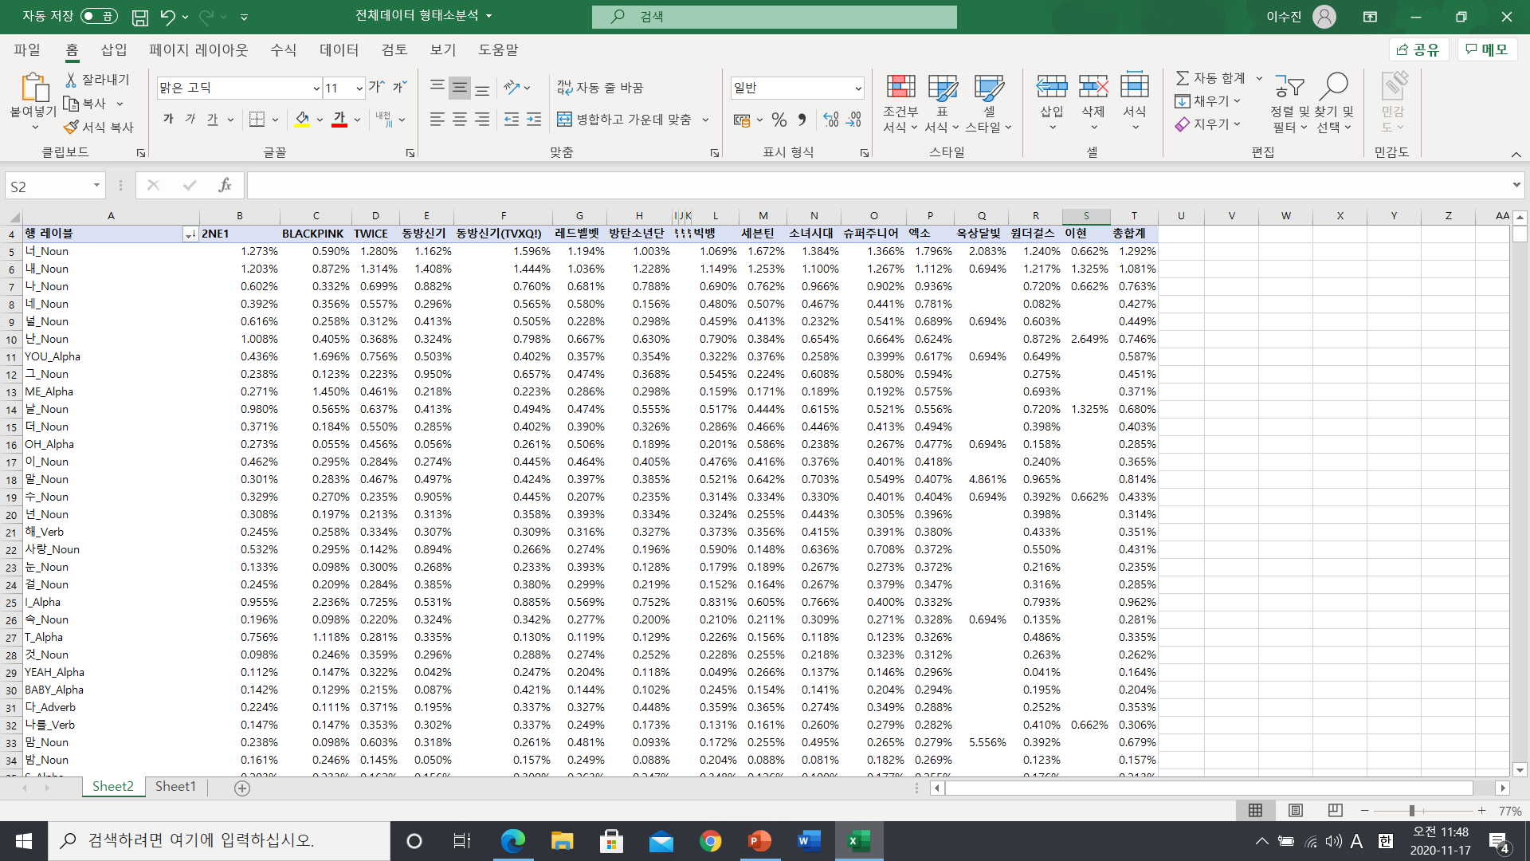
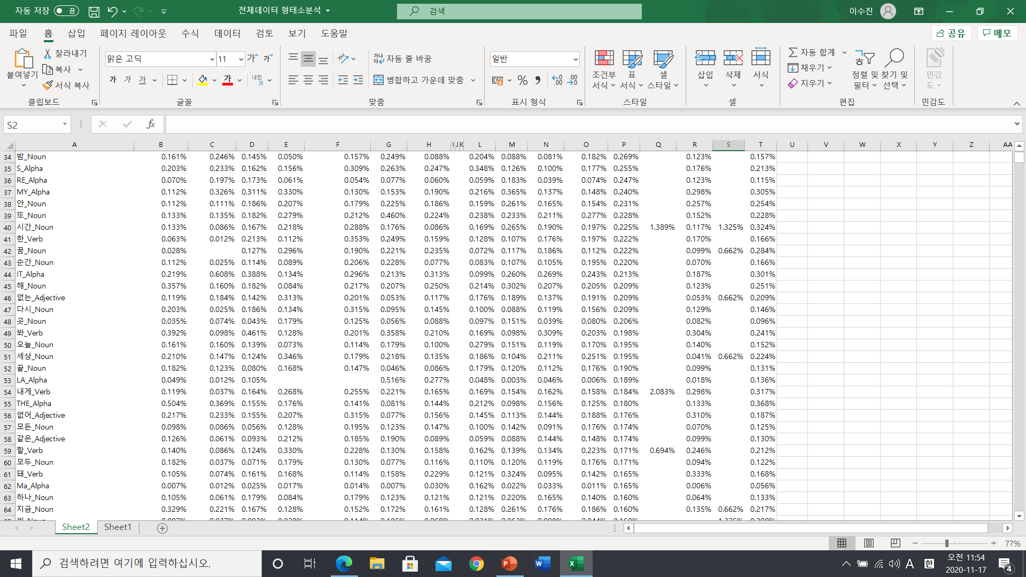

엑소
94개 중 20개 영어
1.796%~0.117%
비교적 한글 가사가 많음
너, 내, 나, 네, 널, 난, YOU, ME, 날, 더, OH, 넌, 해, 사랑, 눈, I, YEAH, BABY,
나를, 맘, 밤, MY, 또, 시간, 꿈, 순간, IT, 없는, 다시, 봐, 오늘, 세상, 끝, LA, 내게,
없어, 모든, 같은, 할, 모두, 돼, 하나,
지금, 빛, 기억, 시선, 멀리, 때, LOVE,
우리, 생각, 하늘, 있어, 눈물, 버린, 너무,
둘, UP, TO, 없이, DON, Girl, 그대, KNOW, 손, 숨, 길
→ 나와 너 관련된 대명사들의 비율 높음

Slide 10
엑소(분석)
- ‘너’의 사용비율(1.796%)은 총합계(1.276%)보다 높고 12팀 중 가장 많이 사용되었다.
- ‘네’의 사용비율(0.781%)은 총합계(0.436%)보다 높고 12팀 중 가장 많이 사용되었다.
- ‘널’의 사용비율(0.689%)은 총합계(0.428%)보다 높고 12팀 중 가장 많이 사용되었다.
- ‘눈’의 사용비율(0.372%)은 총합계(0.235%)보다 높고 12팀 중 두 번째로 많이 사용되었다.
- ‘I’의 사용비율(0.332%)은 총합계(0.742%)보다 낮고 12팀 중 가장 적게 사용되었다.
- ‘YEAH, BABY’의 사용비율(0.296 & 0.294%)은 총합계보다 높고 12팀 중 두 번째로 많이 사용되었다.
- ‘밤’의 사용비율(0.269%)은 총합계(0.157%)보다 높고 12팀 중 가장 많이 사용되었다.
- ‘곳’의 사용비율(0.206%)은 총합계(0.096%)보다 높고 12팀 중 가장 많이 사용되었다.
- ‘빛’의 사용비율(0.160%)은 총합계(0.078%)보다 높고 12팀 중 두번째로 많이 사용되었다.
- ‘기억’의 사용비율(0.149%)은 총합계(0.094%)보다 높고 12팀 중 두번째로 많이 사용되었다.
- ‘시선’의 사용비율(0.146%)은 총합계(0.043%)보다 높고 12팀 중 가장 많이 사용되었다.
- ‘멀리’의 사용비율(0.146%)은 총합계(0.050%)보다 높고 12팀 중 가장 많이 사용되었다.
- ‘하늘’의 사용비율(0.133%)은 총합계(0.084%)보다 높고 12팀 중 가장 많이 사용되었다.
- ‘으르렁’의 사용비율(0.098%)은 총합계(0.035%)보다 높고 12팀 중 가장 많이,거의 혼자 사용되었다.
- ‘어둠’의 사용비율(0.092%)은 총합계(0.035%)보다 높고 12팀 중 가장 많이 사용되었다.
- ‘별’의 사용비율(0.092%)은 총합계(0.046%)보다 높고 12팀 중 가장 많이 사용되었다.
- ‘Light’의 사용비율(0.092%)은 총합계(0.029%)보다 높고 12팀 중 가장 많이 사용되었다.
- ‘손짓’의 사용비율(0.087%)은 총합계(0.019%)보다 높고 12팀 중 가장 많이 사용되었다.
- ‘Beautiful’의 사용비율(0.085%)은 총합계(0.028%)보다 높고 12팀 중 가장 많이 사용되었다.
- ‘Thunder’의 사용비율(0.081%)은 12팀 중 혼자 사용되었다.
- ‘빛나는’의 사용비율(0.060%)은 총합계(0.019%)보다 높고 12팀 중 가장 많이 사용되었다.
- ‘하얗게’의 사용비율(0.060%)은 총합계(0.015%)보다 높고 12팀 중 가장 많이 사용되었다.
- ‘겨울’의 사용비율(0.060%)은 총합계(0.021%)보다 높고 12팀 중 가장 많이 사용되었다.

Slide 11
엑소(해석)
- ‘너,네, 널’을 12팀 중 가장 많이 사용한 것으로 보아, 나의 이야기를 하기보다는, ‘청자’인 ‘너’에 관한, 또는 ‘너’에게 들려주고 싶
은 이야기를 그린 가사가 많을 것이다.
- ‘밤, 어둠’과 같이 어두운 표현도 비교적 많이 사용되었지만, 이와 상반되는 느낌의 ‘빛, 하늘, 별, Light, 빛나는’ 등의 어휘가 많이
사용된 것으로 보아, 엑소 노래의 가사는 ‘너는 어둠 속 빛이다’와 같은 느낌을 갖고 있을 것이다.
- ‘기억, 시선, 손짓‘ 등 회상하는 듯한 또는 인물의 행동을 그리는 듯한 감각적인 표현을 통해 몰입도를 높일 수 있을 것이다.
- ‘눈, 하얗게, 겨울’이 다른 그룹에 비해 많이 등장한 것으로 보아, 가사의 시간적 배경을 ‘겨울’로 설정하여 아련한 느낌을 더한
노래가 많을 것이다. 실제로 엑소는 겨울 시즌송을 자주 냈었다.
→ ‘너’와의 만남을 회상하며 ‘너’는 어둠 속 ‘빛’과 같은 존재이고, 하늘의 별과 같이 빛난다고 얘기할 것이다.
아련한 분위기의 가사가 많을 것이다.

Slide 12
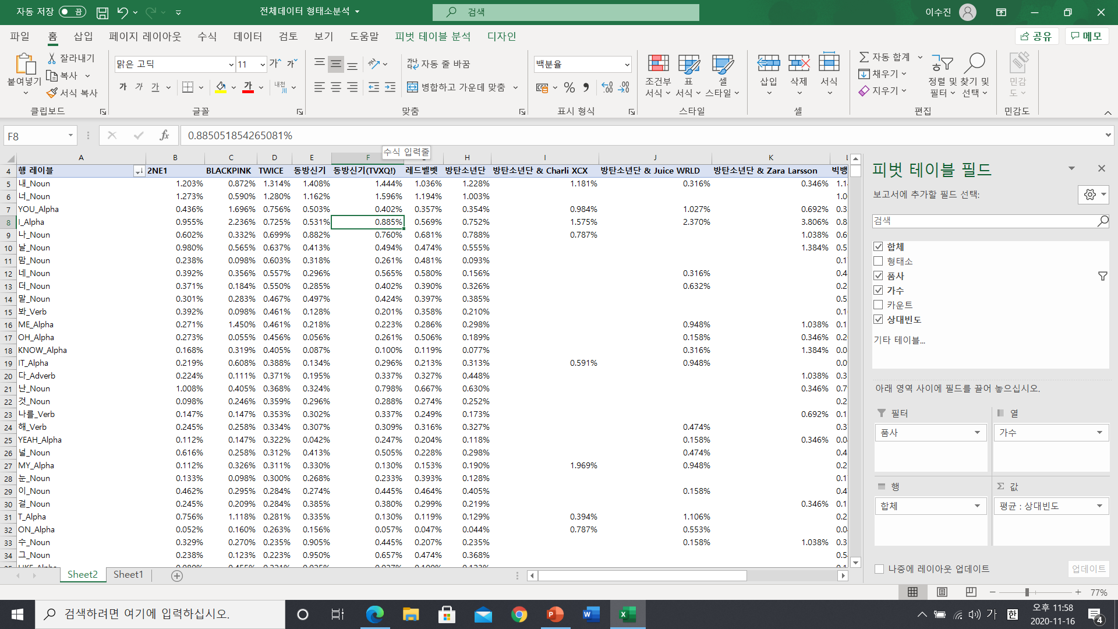

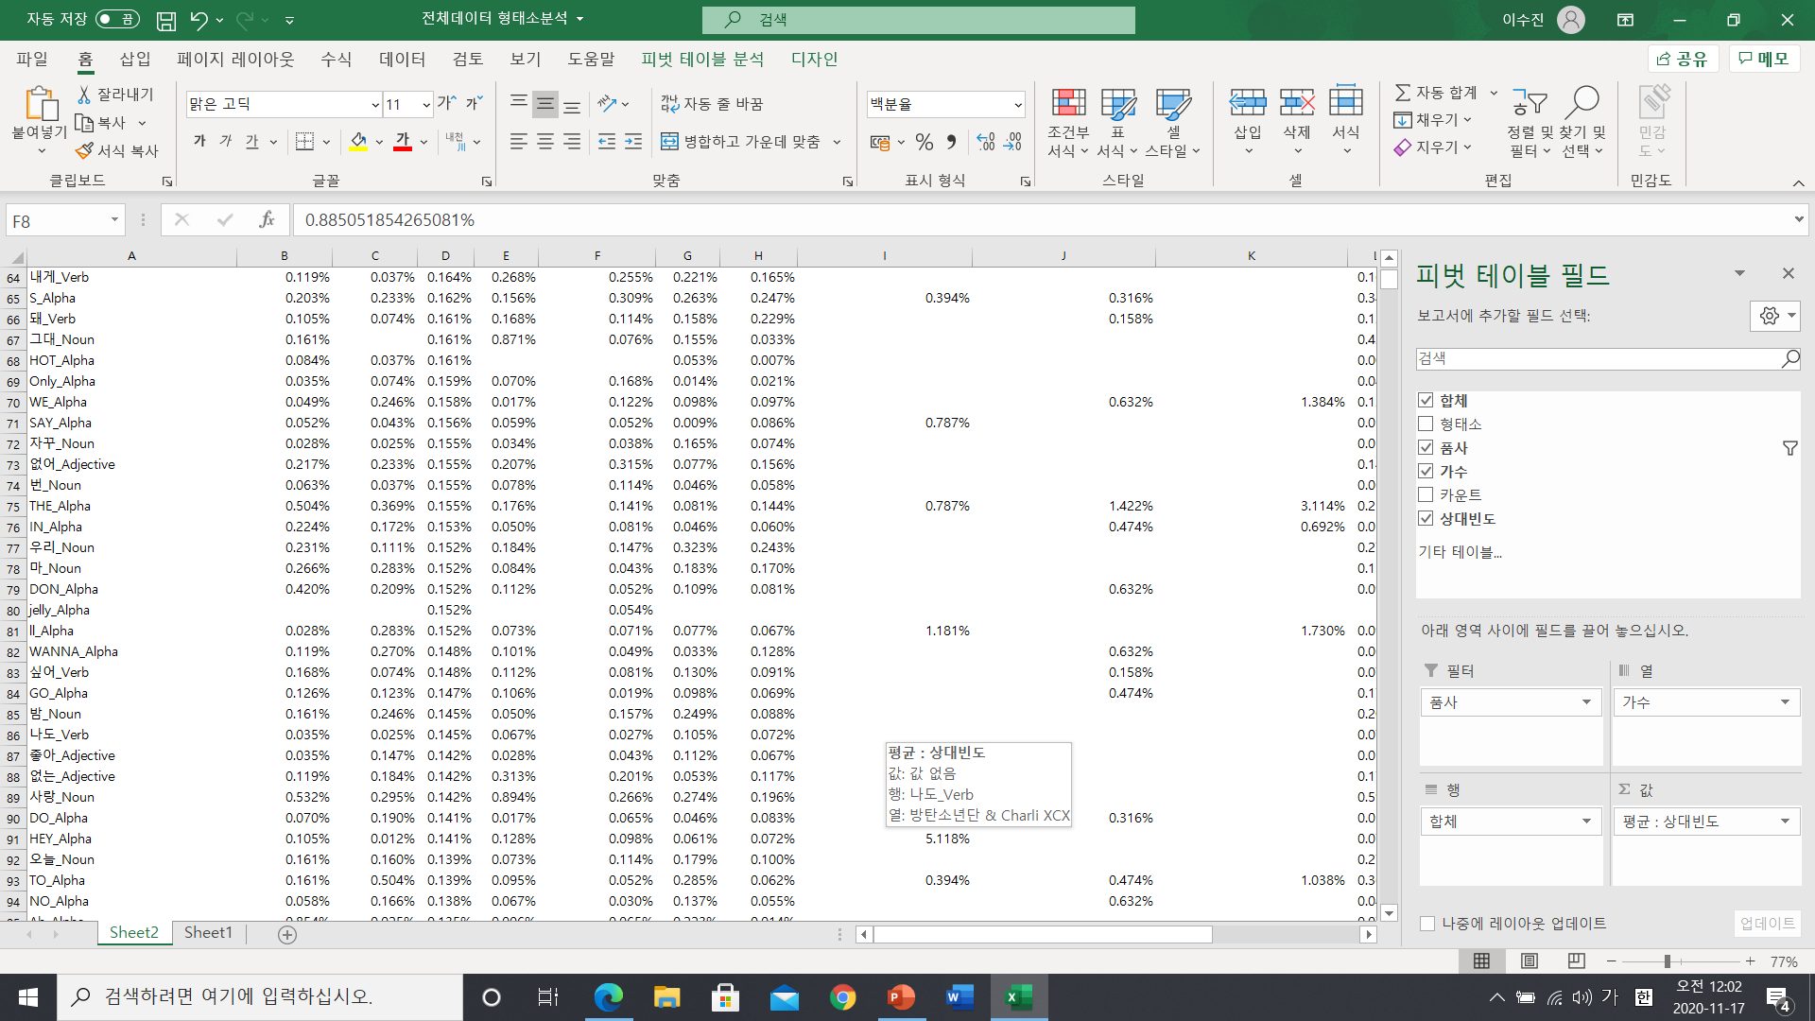
트와이스
94개 중 37개 영어
1.314%~0.138%
영어 단어가 비교적 많이 반복됨
내, 너, YOU, I, 나, 날, 맘, 네, 더, 말, 봐, ME, OH, KNOW, IT, 다, 난, 나를, 해, YEAH, 널, MY, 눈, ON, LIKE, 속, BABY, 넌, 좀, 생각, 왜, Knock, 마음, AND,
다시, 또, MORE, LOVE, 하나, 너무,
해줘, 지금, 시간, 내게, 돼, 그대, HOT,
Only, WE, SAY, 자꾸, 없어, IN, 우리, DON, jelly, WANNA, 싶어, GO, 밤,
나도, 좋아, 없는, 사랑, DO, HEY, 오늘,
NO
→ 맘, 봐, KNOW, 해줘, 그대, MORE, WANNA, 싶어, 좋아 등 전체적으로 좋아하는 상대에게 이야기하는 분위기의 곡이 많을 것, 하지만 그에 비해 ‘LOVE’나 ‘사랑’ 등의 직접적인 표현은 많지 않음

Slide 13
트와이스(분석)
- 내(1.314%), 너(1.280%), YOU(0.756%), I(0.725%), 나(0.699%), 날(0.603%)은 모두 평균수준으로 사용되었다.
- ‘맘’의 사용비율(0.603%)은 총합계(0.305%)보다 높고 12팀 중 가장 많이 사용되었다.
- ‘더’의 사용비율(0.550%)은 총합계(0.385%)보다 높고 12팀 중 가장 많이 사용되었다.
- ‘봐’의 사용비율(0.461%)은 총합계(0.240%)보다 높고 12팀 중 가장 많이 사용되었다.
- ‘KNOW’의 사용비율(0.405%)은 총합계(0.119%)보다 높고 12팀 중 가장 많이 사용되었다.
- ‘IT’의 사용비율(0.388%)은 총합계(0.257%)보다 높고 12팀 중 두 번째로 많이 사용되었다.
- ‘난’의 사용비율(0.368%)은 총합계(0.629%)보다 낮고 12팀 중 두 번째로 적게 사용되었다.
- ‘나를’의 사용비율(0.353%)은 총합계(0.249%)보다 높고 12팀 중 두 번째로 많이 사용되었다.
- ‘YEAH’의 사용비율(0.322%)은 총합계(0.159%)보다 높고 12팀 중 가장 많이 사용되었다.
- ‘ON’의 사용비율(0.263%)은 총합계(0.088%)보다 높고 12팀 중 가장 많이 사용되었다.
- ‘그’의 사용비율(0.223%)은 총합계(0.450%)보다 낮고 12팀 중 두 번째로 적게 사용되었다.
- ‘LIKE’의 사용비율(0.221%)은 총합계(0.123%)보다 높고 12팀 중 두 번째로 많이 사용되었다.
- ‘넌’의 사용비율(0.213%)은 총합계(0.325%)보다 낮고 12팀 중 두 번째로 적게 사용되었다.
- ‘좀’의 사용비율(0.204%)은 총합계(0.112%)보다 높고 12팀 중 가장 많이 사용되었다.
- ‘Knock’의 사용비율(0.192%)은 총합계(0.054%)보다 높고 12팀 중 가장 많이, 거의 혼자 사용되었다.
- ‘And’의 사용비율(0.186%)은 총합계(0.110%)보다 높고 12팀 중 두 번째로 많이 사용되었다.
- ‘MORE’의 사용비율(0.182%)은 총합계(0.046%)보다 높고 12팀 중 가장 많이 사용되었다.
- ‘하나’의 사용비율(0.179%)은 총합계(0.132%)보다 높고 12팀 중 두 번째로 많이 사용되었다.
- ‘Be’의 사용비율(0.179%)은 총합계(0.098%)보다 높고 12팀 중 두 번째로 많이 사용되었다.
- ‘해줘’의 사용비율(0.167%)은 총합계(0.064%)보다 높고 12팀 중 가장 많이 사용되었다.
- ‘HOT’의 사용비율(0.161%)은 총합계(0.044%)보다 높고 12팀 중 가장 많이, 거의 혼자 사용되었다.
- ‘Only’의 사용비율(0.159%)은 총합계(0.066%)보다 높고 12팀 중 가장 많이 사용되었다.
- ‘SAY’의 사용비율(0.156%)은 총합계(0.056%)보다 높고 12팀 중 가장 많이, 거의 혼자 사용되었다.
- ‘자꾸’의 사용비율(0.155%)은 총합계(0.073%)보다 높고 12팀 중 가장 많이 사용되었다.

Slide 14
트와이스(분석)
- ‘jelly’의 사용비율(0.152%)은 총합계(0.017%)보다 높고 12팀 중 가장 많이, 거의 혼자 사용되었다.
- ‘GO’의 사용비율(0.147%)은 총합계(0.098%)보다 높고 12팀 중 두 번째로 많이 사용되었다.
- ‘나도’의 사용비율(0.145%)은 총합계(0.070%)보다 높고 12팀 중 가장 많이 사용되었다.
- ‘좋아’의 사용비율(0.142%)은 총합계(0.072%)보다 높고 12팀 중 두 번째로 많이 사용되었다.
- ‘사랑’의 사용비율(0.142%)은 총합계(0.430%)보다 낮고 12팀 중 가장 적게 사용되었다.
- ‘DO’의 사용비율(0.141%)은 총합계(0.075%)보다 높고 12팀 중 두 번째로 많이 사용되었다.
- ‘HEY’의 사용비율(0.141%)은 총합계(0.085%)보다 높고 12팀 중 가장 많이 사용되었다.
- ‘보고’의 사용비율(0.124%)은 총합계(0.075%)보다 높고 12팀 중 가장 많이 사용되었다.
- ‘CAN’의 사용비율(0.122%)은 총합계(0.066%)보다 높고 12팀 중 두 번째로 많이 사용되었다.
- ‘Night’의 사용비율(0.121%)은 총합계(0.052%)보다 높고 12팀 중 두 번째로 많이 사용되었다.
- ‘Star’의 사용비율(0.121%)은 총합계(0.028%)보다 높고 12팀 중 가장 많이, 거의 혼자 사용되었다.
‘별’의 사용비율(0.074%)은 총합계(0.046%)보다 높고 12팀 중 두 번째로 많이 사용되었다
- ‘JUST’의 사용비율(0.114%)은 총합계(0.072%)보다 높고 12팀 중 두 번째로 많이 사용되었다.
- ‘몰라’의 사용비율(0.114%)은 총합계(0.069%)보다 높고 12팀 중 가장 많이 사용되었다.
- ‘BACK’의 사용비율(0.114%)은 총합계(0.065%)보다 높고 12팀 중 두 번째로 많이 사용되었다.
- ‘어떡해’의 사용비율(0.108%)은 총합계(0.032%)보다 높고 12팀 중 가장 많이 사용되었다.
- ‘바라봐’의 사용비율(0.105%)은 총합계(0.020%)보다 높고 12팀 중 가장 많이 사용되었다.
- ‘Clock’의 사용비율(0.102%)은 총합계(0.009%)보다 높고 12팀 중 가장 많이, 거의 혼자 사용되었다.
- ‘GONNA’의 사용비율(0.100%)은 총합계(0.057%)보다 높고 12팀 중 두 번째로 많이 사용되었다.
- ‘척’의 사용비율(0.099%)은 총합계(0.049%)보다 높고 12팀 중 가장 많이 사용되었다.
- ‘시작’의 사용비율(0.096%)은 총합계(0.059%)보다 높고 12팀 중 가장 많이 사용되었다.
- ‘Something’의 사용비율(0.096%)은 총합계(0.024%)보다 높고 12팀 중 가장 많이 사용되었다.
- ‘SWEET’의 사용비율(0.087%)은 총합계(0.038%)보다 높고 12팀 중 두 번째로 많이 사용되었다.
- ‘끝’의 사용비율(0.080%)은 총합계(0.132%)보다 낮고 12팀 중 두 번째로 적게 사용되었다.
- ‘함께’의 사용비율(0.071%)은 총합계(0.108%)보다 낮고 12팀 중 두 번째로 적게 사용되었다.

Slide 15
트와이스(분석)
- ‘함께’의 사용비율(0.071%)은 총합계(0.108%)보다 낮고 12팀 중 두 번째로 적게 사용되었다.
- ‘모두’의 사용비율(0.071%)은 총합계(0.122%)보다 낮고 12팀 중 두 번째로 적게 사용되었다.
- ‘Likey’의 사용비율(0.071%)은 12팀 중 혼자 사용되었다.
- ‘눈치’의 사용비율(0.062%)은 총합계(0.022%)보다 높고 12팀 중 두 번째로 많이 사용되었다.
- ‘보여줘’의 사용비율(0.056%)은 총합계(0.014%)보다 높고 12팀 중 가장 많이 사용되었다.
- ‘모든’의 사용비율(0.056%)은 총합계(0.122%)보다 낮고 12팀 중 가장 적게 사용되었다.

Slide 16
트와이스(해석)
- ‘봐’, ‘보고’, ‘바라봐’ ‘보여줘’ 등의 시각적인 표현이 많이 사용되었다.
- ‘더’, ‘MORE’, ‘해줘‘, ‘보여줘’ 등 상대방에게 무언가를 더 요구하는 듯한 표현들이 많이 사용되었다.
- ‘시작’은 많이, ‘끝’은 적게 사용되었다. 이는 트와이스 노래의 전체적인 분위기를 잘 보여주는 지표라고 할 수 있다. 관계의 끝을
이야기하는 노래보다 관계의 시작에 대해 이야기하는 노래가 많은 것이다.
- ‘사랑’은 적게, ‘LIKE’, ‘좋아’, ‘Likey’는 적게 많이 사용되었다. 즉, 사랑한다는 표현보다는 좋아한다는 표현이 많이 사용된 것이다.
좋아한다는 것은 사랑하는 것보다 가벼운 표현이라고 할 수 있다.
- ‘모두’, ‘모든‘, ‘함께‘가 적게 사용되었다. 나 개인의 이야기가 가사에 많을 가능성이 크다.
- ‘jelly’, ‘몰라’, ‘어떡해’, ‘척’, ‘SWEET’, ‘눈치’ 등의 표현이 많이 사용되었다. 이는 연애의 초기, 혹은 썸 단계, 또는 관심있는 사람에
대한 이야기를 할 때 자주 등장하는 표현이다.
- ‘Star’, ‘별’이 많이 사용되었다. 즉, 너가 별과 같다고 이야기하는 내용일 것이다.
→ 자신이 좋아하는 사람이나 이제 막 연애나 썸이 시작된 사람을 바라보면서, 모르는 척 ‘어떡해’ 라고 하며 부끄러워 하면서도, 상대방에게도 자신을 좋아해 달라고 이야기하는 달달하고 귀여운 분위기의 노래가 많을 것이다.

Slide 17
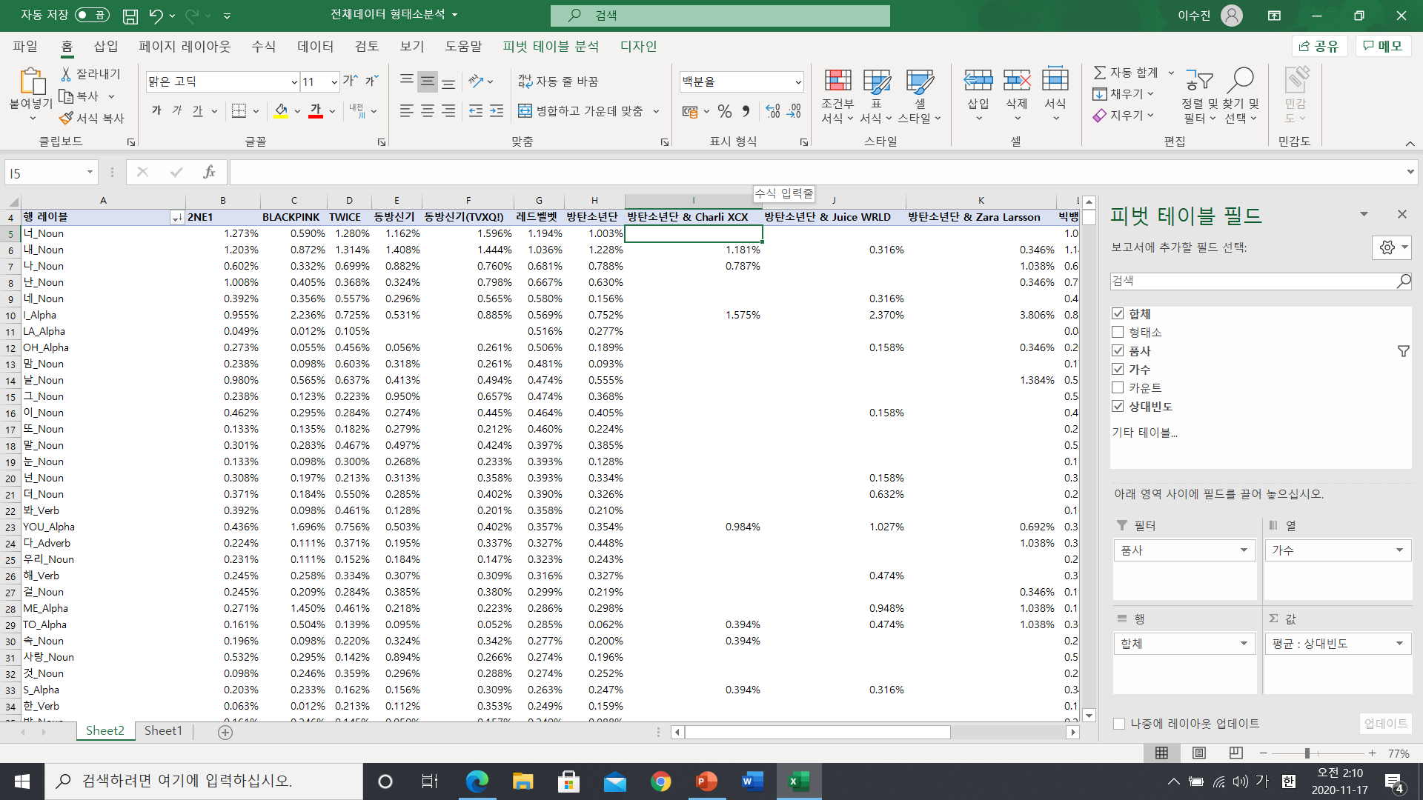
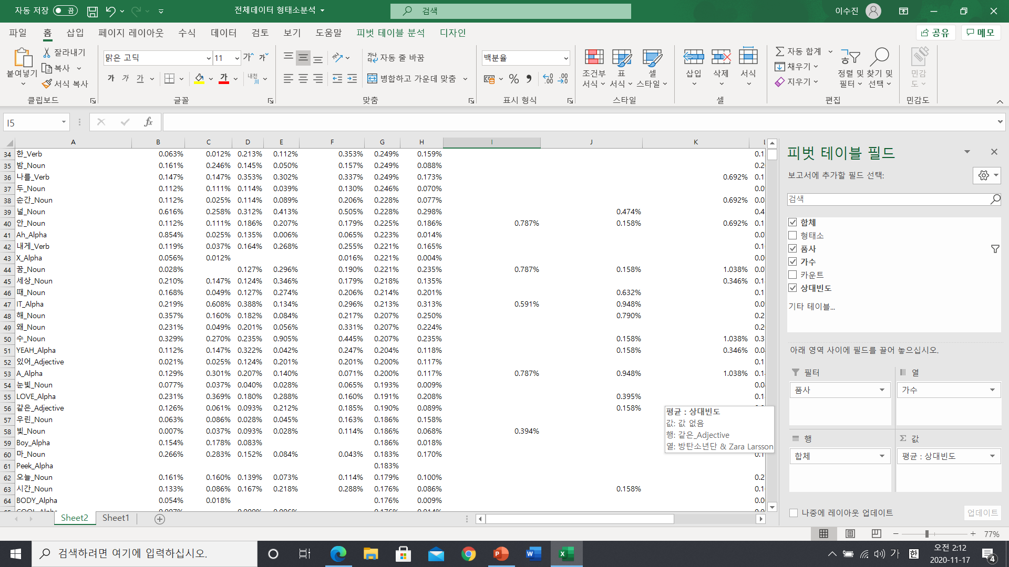
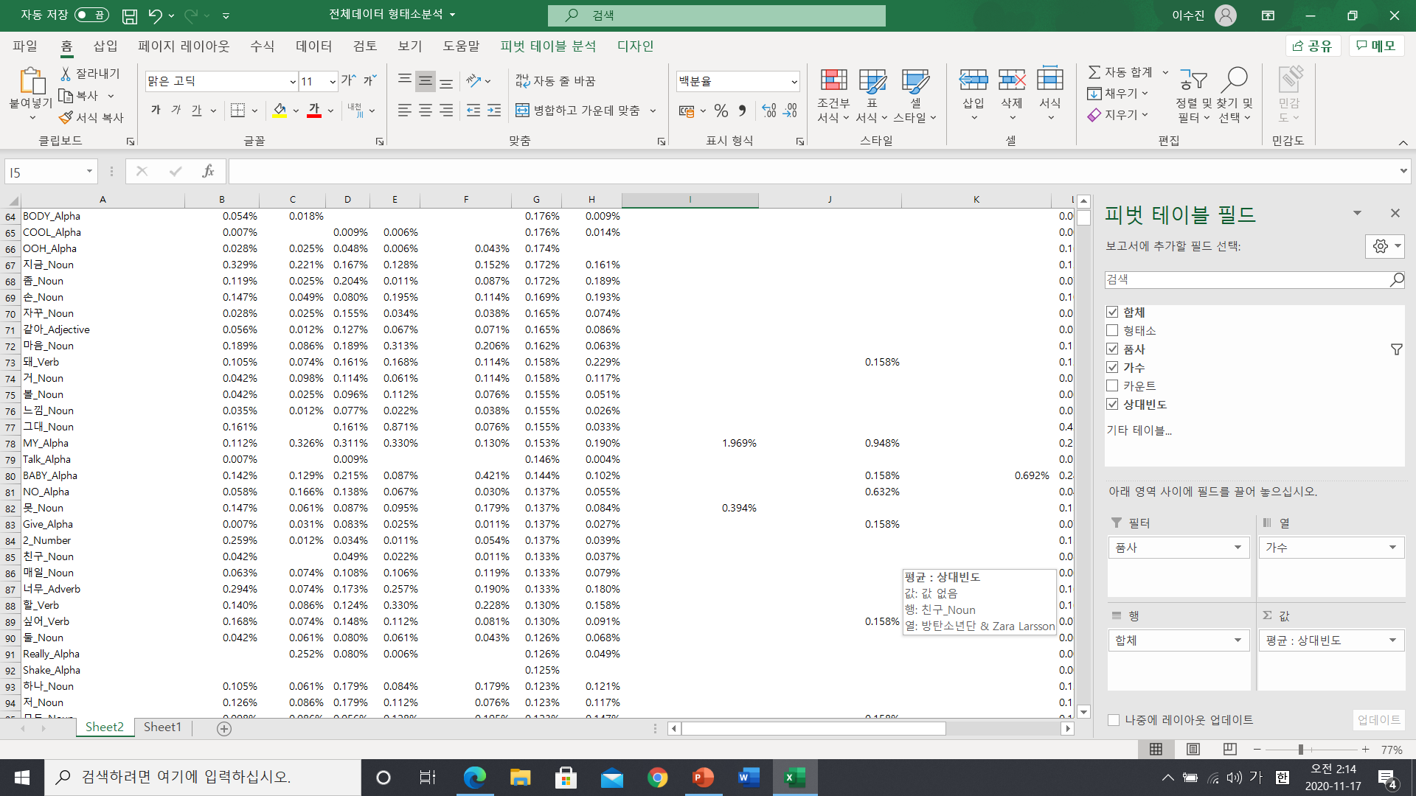
레드벨벳
94개 중 26개 영어
1.194%~0.123%
다양한 단어가 사용됨
너, 내, 나, 난, 네, I, OH, 맘, 날, 그, 이, 또, 말, 눈, 넌, 더, 봐, YOU, 다, 우리, 해, ME, 속, 사랑, 밤, 나를, 순간, 널, 안, Ah, 내게, 꿈, 세상, 때, IT, 왜, YEAH, 있어, 눈빛, LOVE, 같은, 우린, 빛, Boy, 오늘, 시간, BODY, COOL, OOH, 지금, 좀, 손, 자꾸, 같아, 마음, 돼, 볼, 느낌, 그대, MY, Talk, BABY, NO, 못, Give, 친구, 매일, 너무, 할, 싶어, 둘, Really, Shake, 하나, 저
→BODY, COOL, Talk, Give, Shake 등 다른 곡에 잘 안 나타나는 영어 단어가 많이 등장

Slide 18
레드벨벳(분석)
- 너(1.194%), 내(1.036%), 나(0.681%), 난(0.667%), 네(0.580%), I(0.569%)은 모두 평균수준으로 사용되었다.
- ‘LA’의 사용비율(0.516%)은 총합계(0.134%)보다 높고 12팀 중 가장 많이 사용되었다.
- ‘또’의 사용비율(0.460%)은 총합계(0.228%)보다 높고 12팀 중 가장 많이 사용되었다.
- ‘눈’의 사용비율(0.393%)은 총합계(0.235%)보다 높고 12팀 중 가장 많이 사용되었다.
- ‘우리’의 사용비율(0.323%)은 총합계(0.243%)보다 높고 12팀 중 두 번째로 많이 사용되었다.
- ‘밤’의 사용비율(0.249%)은 총합계(0.157%)보다 높고 12팀 중 두 번째로 많이 사용되었다.
- ‘두’(2의 의미)의 사용비율(0.246%)은 총합계(0.115%)보다 높고 12팀 중 가장 많이 사용되었다.
- ‘순간’의 사용비율(0.228%)은 총합계(0.126%)보다 높고 12팀 중 가장 많이 사용되었다.
- ‘널’의 사용비율(0.228%)은 총합계(0.428%)보다 낮고 12팀 중 가장 적게 사용되었다.
- ‘Ah’의 사용비율(0.223%)은 총합계(0.119%)보다 높고 12팀 중 두 번째로 많이 사용되었다.
- ‘눈빛’의 사용비율(0.193%)은 총합계(0.063%)보다 높고 12팀 중 가장 많이 사용되었다.
- ‘같은’의 사용비율(0.190%)은 총합계(0.129%)보다 높고 12팀 중 두 번째로 많이 사용되었다.
- ‘우린’의 사용비율(0.186%)은 총합계(0.098%)보다 높고 12팀 중 가장 많이 사용되었다.
- ‘빛’의 사용비율(0.186%)은 총합계(0.078%)보다 높고 12팀 중 가장 많이 사용되었다.
- ‘Boy’의 사용비율(0.186%)은 총합계(0.101%)보다 높고 12팀 중 가장 많이 사용되었다.
- ‘COOL’의 사용비율(0.176%)은 총합계(0.019%)보다 높고 12팀 중 가장 많이 사용되었다.
- ‘BODY’의 사용비율(0.176%)은 총합계(0.026%)보다 높고 12팀 중 가장 많이 사용되었다.
- ‘OOH’의 사용비율(0.174%)은 총합계(0.068%)보다 높고 12팀 중 가장 많이 사용되었다.
- ‘자꾸’의 사용비율(0.165%)은 총합계(0.073%)보다 높고 12팀 중 두 번째로 많이 사용되었다.
- ‘같아’의 사용비율(0.165%)은 총합계(0.086%)보다 높고 12팀 중 가장 많이 사용되었다.
- ‘볼’의 사용비율(0.155%)은 총합계(0.075%)보다 높고 12팀 중 가장 많이 사용되었다.
- ‘느낌’의 사용비율(0.155%)은 총합계(0.052%)보다 높고 12팀 중 가장 많이 사용되었다.
- ‘Talk’의 사용비율(0.146%)은 총합계(0.043%)보다 높고 12팀 중 가장 많이 사용되었다.
- ‘NO’의 사용비율(0.137%)은 총합계(0.084%)보다 높고 12팀 중 두 번째로 많이 사용되었다.
- ‘Give’의 사용비율(0.137%)은 총합계(0.036%)보다 높고 12팀 중 가장 많이 사용되었다.
- ‘친구’의 사용비율(0.133%)은 총합계(0.053%)보다 높고 12팀 중 가장 많이 사용되었다.

Slide 19
레드벨벳(분석)
- ‘매일’의 사용비율(0.133%)은 총합계(0.102%)보다 높고 12팀 중 두 번째로 많이 사용되었다.
- ‘둘’의 사용비율(0.126%)은 총합계(0.088%)보다 높고 12팀 중 두 번째로 많이 사용되었다.
- ‘Really’의 사용비율(0.126%)은 총합계(0.064%)보다 높고 12팀 중 두 번째로 많이 사용되었다.
- ‘Shake’의 사용비율(0.125%)은 총합계(0.017%)보다 높고 12팀 중 가장 많이 사용되었다.
- ‘듯’의 사용비율(0.123%)은 총합계(0.068%)보다 높고 12팀 중 두 번째로 많이 사용되었다.
- ‘Your’의 사용비율(0.123%)은 총합계(0.079%)보다 높고 12팀 중 두 번째로 많이 사용되었다.
- ‘다른’의 사용비율(0.119%)은 총합계(0.076%)보다 높고 12팀 중 두 번째로 많이 사용되었다.
- ‘Little’의 사용비율(0.119%)은 총합계(0.017%)보다 높고 12팀 중 가장 많이 사용되었다.
- ‘조금’의 사용비율(0.116%)은 총합계(0.074%)보다 높고 12팀 중 두 번째로 많이 사용되었다.
- ‘여름’의 사용비율(0.116%)은 총합계(0.015%)보다 높고 12팀 중 가장 많이 사용되었다.
- ‘Rookie’의 사용비율(0.116%)은 12팀 중 혼자 사용되었다.
- ‘WAIT’의 사용비율(0.112%)은 총합계(0.018%)보다 높고 12팀 중 가장 많이 사용되었다.
- ‘아냐’의 사용비율(0.109%)은 총합계(0.044%)보다 높고 12팀 중 가장 많이 사용되었다.
- ‘맛’의 사용비율(0.109%)은 총합계(0.021%)보다 높고 12팀 중 가장 많이 사용되었다.
- ‘나도’의 사용비율(0.105%)은 총합계(0.070%)보다 높고 12팀 중 두 번째로 많이 사용되었다.
- ‘Bad’의 사용비율(0.105%)은 총합계(0.035%)보다 높고 12팀 중 가장 많이 사용되었다.
- ‘Mr’의 사용비율(0.105%)은 총합계(0.027%)보다 높고 12팀 중 두 번째로 많이 사용되었다.
- ‘소리’의 사용비율(0.102%)은 총합계(0.053%)보다 높고 12팀 중 가장 많이 사용되었다.
- ‘기분’의 사용비율(0.102%)은 총합계(0.052%)보다 높고 12팀 중 두 번째로 많이 사용되었다.
- ‘처음’의 사용비율(0.095%)은 총합계(0.059%)보다 높고 12팀 중 두 번째로 많이 사용되었다.
- ‘파도’의 사용비율(0.088%)은 총합계(0.021%)보다 높고 12팀 중 가장 많이 사용되었다.
- ‘얘기’의 사용비율(0.088%)은 총합계(0.040%)보다 높고 12팀 중 가장 많이 사용되었다.
- ‘마치’의 사용비율(0.088%)은 총합계(0.038%)보다 높고 12팀 중 가장 많이 사용되었다.
- ‘입’의 사용비율(0.084%)은 총합계(0.030%)보다 높고 12팀 중 가장 많이 사용되었다.
- ‘점점’의 사용비율(0.084%)은 총합계(0.047%)보다 높고 12팀 중 가장 많이 사용되었다.

Slide 20
레드벨벳(분석)
- ‘자꾸만’의 사용비율(0.084%)은 총합계(0.026%)보다 높고 12팀 중 두 번째로 많이 사용되었다.
- ‘Umpah’의 사용비율(0.083%)은 12팀 중 혼자 사용되었다.
- ‘품’의 사용비율(0.081%)은 총합계(0.043%)보다 높고 12팀 중 가장 많이 사용되었다.
- ‘손길’의 사용비율(0.081%)은 총합계(0.020%)보다 높고 12팀 중 가장 많이 사용되었다.
- ‘바람’의 사용비율(0.081%)은 총합계(0.041%)보다 높고 12팀 중 가장 많이 사용되었다.
- ‘아주’의 사용비율(0.077%)은 총합계(0.033%)보다 높고 12팀 중 가장 많이 사용되었다.
- ‘없어’의 사용비율(0.077%)은 총합계(0.187%)보다 낮고 12팀 중 가장 적게 사용되었다.
- ‘빨간’의 사용비율(0.070%)은 총합계(0.014%)보다 높고 12팀 중 가장 많이 사용되었다.
- ‘향기’의 사용비율(0.067%)은 총합계(0.029%)보다 높고 12팀 중 가장 많이 사용되었다.
- ‘Sunny’의 사용비율(0.060%)은 12팀 중 혼자 사용되었다.
- ‘없는’의 사용비율(0.053%)은 총합계(0.160%)보다 낮고 12팀 중 가장 적게 사용되었다.
- ‘끝’의 사용비율(0.046%)은 총합계(0.132%)보다 낮고 12팀 중 가장 적게 사용되었다.
- ‘Campfire’의 사용비율(0.046%)은 12팀 중 혼자 사용되었다.
- ‘이제’의 사용비율(0.039%)은 총합계(0.143%)보다 낮고 12팀 중 가장 적게 사용되었다.

Slide 21
레드벨벳(해석)
너와 나 관련 대명사 다음으로 제일 많이 나온 것이 ‘LA’이다. 다른 그룹과의 사용비율을 비교해봐도 많이 높다. ‘Ah’, ‘OOH’의 비율이 높은 것도 그렇다. 이를 통해 듣는 사람의 흥을 돋구는 비교적 신나는 분위기의 곡이 많다는 것을 알 수 있다.
‘우리’, ‘두‘, ‘우린’ ‘둘’ 이 많이 사용되었다. 즉 우리 둘에 관한 이야기를 다룬 노래 가사가 많을 것이다. 여기서 우리는 사랑하는 연인사이 일수도 있지만, ‘친구‘ 표현이 많이 사용된 것으로 보아 친구사이일 확률도 높다.
‘눈’, ‘눈빛’, ‘볼‘ 등의 시각적인 표현이 많이 사용되었다.
‘같은’, ‘같아‘, ‘듯’, ‘마치’가 많이 사용되었고, ‘느낌’, ‘기분‘도 많이 사용되었다. 즉, 문장 형식이 ‘마치 ~와 같은 느낌이야‘라는 가사가 많을 수 있다.
‘COOL’, ‘여름’, ‘파도‘, ‘Umpah’, ‘바람’, ‘빨간’, ‘Sunny’가 많이 사용된 것으로 보아, 햇빛이 쨍쨍하면서도 시원한 바람이 불고 파도가 치는 휴양지 느낌의 노래들이 많을 것이다.
‘BODY’, ‘Talk’, ‘Give’, ‘Shake’, ‘Little’, ‘WAIT’ 와 같이 다른 그룹에서는 잘 사용하지 않은 다양한 영어단어들이 많이 사용되었다.
‘없어’, ‘없는‘이 다른 그룹에 비해 많이 적게 사용되었다. 부정적인 표현은 많이 없는 편이라고 볼 수 있다.
‘빛’, ‘소리‘, ‘얘기’, ‘품’, ‘손길’, ‘향기‘ 등 비교적 긍정적인 감각적 표현들이 많이 사용되었다.
‘처음’은 많이 사용되었지만, ‘끝’과 ‘이제‘는 가장 적게 사용된 것으로 보아 새로운 것에 대한 가사들이 많다고 할 수 있다.
우리 둘의 이야기를 다룬 신나는 분위기의 노래들이 많은데, 여름에 뜨거운 햇빛 아래 시원한 바람이 불고 파도가 치는 휴양지 느낌의 노래들도 있을 것이다. 자신의 기분을 다양한 감각적 표현들을 사용해서 ‘~와 같은 느낌이야’라고 표현한다.

Slide 22

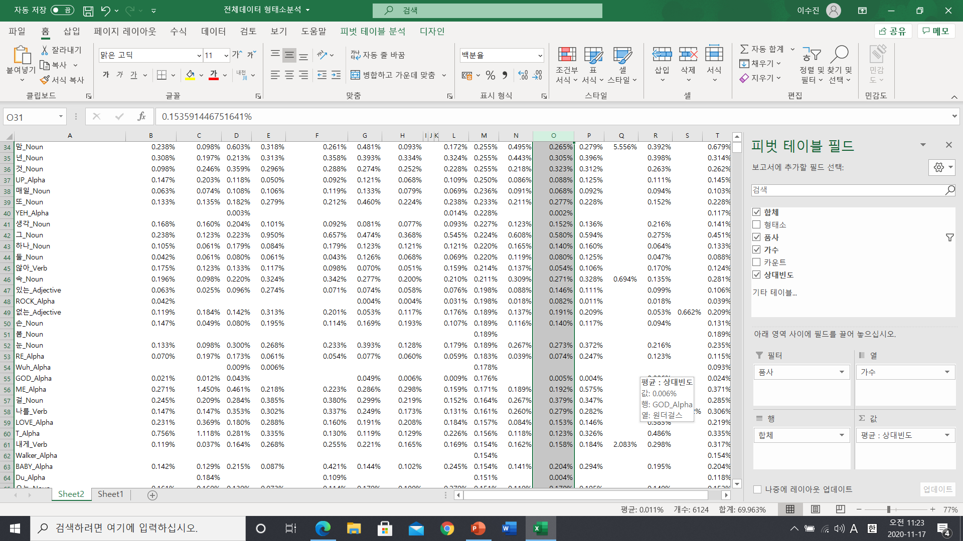
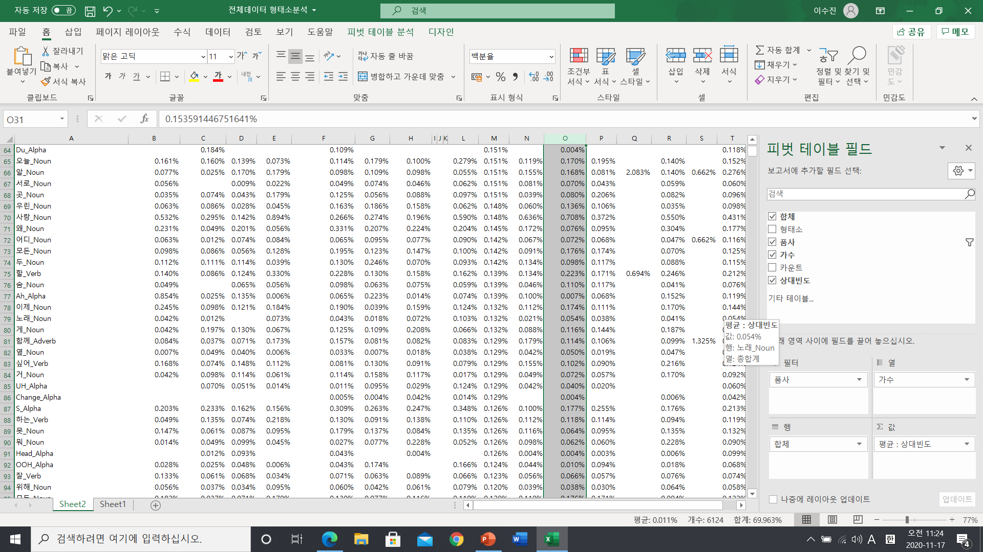
세븐틴
94개 중 25개 영어
1.672%~0.120%
너, 내, 나, 말, I, OH, 우리, 네, 더, 날, 이, 널, 난, YOU, 다, MY, 해, 때, 돼, 마음, YEAH, 시간, 지금, 안, IT, 있어, 맘, 넌, UP, 매일, 또, YEH, 생각, 하나, 둘, 않아, 속,
있는, ROCK, 없는, 손, 붐, 눈, Wuh, GOD, ME, 나를, LOVE, 내게, Walker, BABY,
오늘, 알, 서로, 우린, 사랑, 왜, 어디, 모든, 두, 할, 숨, Ah, 이제, 노래, 함께, 옆, 싶어, UH, Change, 하는, 못, 뭐, Head, OOH, 잘, 위해
OH, YEAH, 붐 등 노래의 흥을 돋구는 추임새가 비교적 많이 등장
사랑과 관련된 어휘가 비교적 적음

Slide 23
세븐틴(분석)
- ‘너’의 사용비율(1.672%)은 총합계(0.276%)보다 높고 12팀 중 두 번째로 많이 사용되었다.
- ‘OH’의 사용비율(0.586%)은 총합계(0.274%)보다 높고 12팀 중 가장 많이 사용되었다.
- ‘우리’의 사용비율(0.551%)은 총합계(0.243%)보다 높고 12팀 중 가장 많이 사용되었다.
- ‘MY’의 사용비율(0.365%)은 총합계(0.224%)보다 높고 12팀 중 가장 많이 사용되었다.
- ‘때’의 사용비율(0.343%)은 총합계(0.192%)보다 높고 12팀 중 가장 많이 사용되었다.
- ‘돼’의 사용비율(0.324%)은 총합계(0.168%)보다 높고 12팀 중 두 번째로 많이 사용되었다.
- ‘해’(명사)의 사용비율(0.302%)은 총합계(0.209%)보다 높고 12팀 중 두 번째로 많이 사용되었다.
- ‘마음’의 사용비율(0.283%)은 총합계(0.182%)보다 높고 12팀 중 두 번째로 많이 사용되었다.
- ‘시간’의 사용비율(0.265%)은 총합계(0.179%)보다 높고 12팀 중 두 번째로 많이 사용되었다.
- ‘지금’의 사용비율(0.261%)은 총합계(0.184%)보다 높고 12팀 중 두 번째로 많이 사용되었다.
- ‘있어’의 사용비율(0.258%)은 총합계(0.138%)보다 높고 12팀 중 가장 많이 사용되었다.
- ‘UP’의 사용비율(0.250%)은 총합계(0.118%)보다 높고 12팀 중 가장 많이 사용되었다.
- ‘매일’의 사용비율(0.236%)은 총합계(0.102%)보다 높고 12팀 중 가장 많이 사용되었다.
- ‘YEH’의 사용비율(0.228%)은 12팀 중 가장 많이, 거의 혼자 사용되었다.
- ‘생각’의 사용비율(0.227%)은 총합계(0.141%)보다 높고 12팀 중 가장 많이 사용되었다.
- ‘하나’의 사용비율(0.220%)은 총합계(0.132%)보다 높고 12팀 중 가장 많이 사용되었다.
- ‘둘’의 사용비율(0.220%)은 총합계(0.088%)보다 높고 12팀 중 가장 많이 사용되었다.
- ‘않아’의 사용비율(0.214%)은 총합계(0.124%)보다 높고 12팀 중 가장 많이 사용되었다.
- ‘있는’의 사용비율(0.198%)은 총합계(0.106%)보다 높고 12팀 중 두 번째로 많이 사용되었다.
- ‘ROCK’의 사용비율(0.198%)은 총합계(0.039%)보다 높고 12팀 중 가장 많이 사용되었다.
- ‘붐’의 사용비율(0.189%)은 12팀 중 혼자 사용되었다.
- ‘Wuh’의 사용비율(0.178%)은 총합계(0.015%)보다 높고 12팀 중 가장 많이, 거의 혼자 사용되었다.
- ‘GOD’의 사용비율(0.176%)은 총합계(0.024%)보다 높고 12팀 중 가장 많이 사용되었다.
- ‘ME’의 사용비율(0.171%)은 총합계(0.327%)보다 낮고 12팀 중 가장 적게 사용되었다.
- ‘Walker’의 사용비율(0.154%)은 12팀 중 혼자 사용되었다.
- ‘서로’의 사용비율(0.151%)은 총합계(0.060%)보다 높고 12팀 중 가장 많이 사용되었다.
- ‘사랑’의 사용비율(0.148%)은 총합계(0.430%)보다 낮고 12팀 중 가장 적게 사용되었다. (‘LOVE’도 적은 편)

Slide 24
세븐틴(분석)
- ‘어디’의 사용비율(0.142%)은 총합계(0.074%)보다 높고 12팀 중 가장 많이 사용되었다.
- ‘숨’의 사용비율(0.139%)은 총합계(0.076%)보다 높고 12팀 중 가장 많이 사용되었다.
- ‘노래’의 사용비율(0.132%)은 총합계(0.054%)보다 높고 12팀 중 가장 많이 사용되었다.
- ‘옆’의 사용비율(0.129%)은 총합계(0.037%)보다 높고 12팀 중 가장 많이 사용되었다.
- ‘UH’의 사용비율(0.129%)은 총합계(0.055%)보다 높고 12팀 중 가장 많이 사용되었다.
- ‘Change’의 사용비율(0.129%)은 총합계(0.041%)보다 높고 12팀 중 가장 많이 사용되었다.
- ‘Head’의 사용비율(0.126%)은 총합계(0.030%)보다 높고 12팀 중 가장 많이 사용되었다.
- ‘잘’의 사용비율(0.123%)은 총합계(0.074%)보다 높고 12팀 중 두 번째로 많이 사용되었다.
- ‘위해’의 사용비율(0.120%)은 총합계(0.058%)보다 높고 12팀 중 가장 많이 사용되었다.
- ‘만세’의 사용비율(0.117%)은 12팀 중 혼자 사용되었다.
- ‘혼자’의 사용비율(0.113%)은 총합계(0.067%)보다 높고 12팀 중 가장 많이 사용되었다.
- ‘없어’의 사용비율(0.113%)은 총합계(0.187%)보다 낮고 12팀 중 두 번째로 적게 사용되었다.
- ‘그냥’의 사용비율(0.113%)은 총합계(0.057%)보다 높고 12팀 중 가장 많이 사용되었다.
- ‘앞’의 사용비율(0.110%)은 총합계(0.061%)보다 높고 12팀 중 가장 많이 사용되었다.
- ‘기대’의 사용비율(0.110%)은 총합계(0.025%)보다 높고 12팀 중 가장 많이 사용되었다.
- ‘기분’의 사용비율(0.110%)은 총합계(0.052%)보다 높고 12팀 중 가장 많이 사용되었다.
- ‘너무’의 사용비율(0.107%)은 총합계(0.185%)보다 낮고 12팀 중 두 번째로 적게 사용되었다.
- ‘세상’의 사용비율(0.104%)은 총합계(0.181%)보다 낮고 12팀 중 두 번째로 적게 사용되었다.
- ‘짝짝’의 사용비율(0.101%)은 12팀 중 혼자 사용되었다.
- ‘뭘’의 사용비율(0.101%)은 총합계(0.034%)보다 높고 12팀 중 가장 많이 사용되었다.
- ‘Thinkin’의 사용비율(0.101%)은 12팀 중 혼자 사용되었다.
- ‘WOO’의 사용비율(0.101%)은 총합계(0.050%)보다 높고 12팀 중 두 번째로 많이 사용되었다.
- ‘Holi’ (0.101%)은 12팀 중 혼자 사용되었다.
- ‘유행가’ (0.094%)은 12팀 중 혼자 사용되었다.
- ‘내일’의 사용비율(0.094%)은 총합계(0.043%)보다 높고 12팀 중 가장 많이 사용되었다.
- ‘WOW’의 사용비율(0.082%)은 총합계(0.021%)보다 높고 12팀 중 가장 많이 사용되었다.
- ‘곁’의 사용비율(0.038%)은 총합계(0.117%)보다 낮고 12팀 중 가장 적게 사용되었다.

Slide 25
세븐틴(해석)
‘OH’, ‘YEH’, ‘붐’, ‘Wuh’, ‘UH’, ‘만세’, ‘짝짝’, ‘WOO’, ‘Holi’, ‘WOW’ 등의 다양한 추임새가 등장한다. 또한 다른 그룹에서는 자주 등장하지 않았던 ‘ROCK’, ‘GOD’, ‘Walker’, ‘Change’, ‘Head’, ‘Thinkin’, ‘뭘’, ‘유행가’ 와 같은 단어들이 많이 등장한다. 이를 통해 세븐틴의 노래는 서정적이기 보다는 신나는 댄스음악이나 힙함이 느껴짐을 알 수 있다.
다른 팀에 비해 부정적인 느낌의 어휘들이 많이 사용되지 않았다. 반대로 ‘돼’, ‘해(명사)’, ‘마음’, ‘있어‘, ‘UP’, ‘있는’, ‘잘’, ‘기대’, ‘위해’, ‘유행가’등 긍정적인 느낌의 어휘들이 많이 등장한다.
‘때’, ‘시간‘, ‘지금’, ‘매일’, ‘내일’ 등의 시간적 표현과, ‘UP’, ‘어디’, ‘옆’, ‘앞’ 등의 공간적 표현이 비교적 자주 등장한다. 즉, 시공간적인 표현을 자주 넣어서 구체적인 때와 장소를 계속 언급해줌으로써 생생하고 선명한 느낌을 받을 수 있다.
사랑에 대해 직접적으로 이야기하는 가사는 다른 그룹에 비해 나타나지 않고 있다.
세븐틴 노래가사의 주제는 ‘사랑’에 국한되어 있지 않고 다양한 편이다. 노래의 분위기는 서정적이기 보다는, 강렬하고 신나는 댄스음악이나 힙합음악에 가까운 분위기로, 시공간적 표현을 통해 생생하고 선명한 느낌을 주고 있으며, 주로 긍정적인 메시지를 담고있는 경향이 있다.

Slide 26

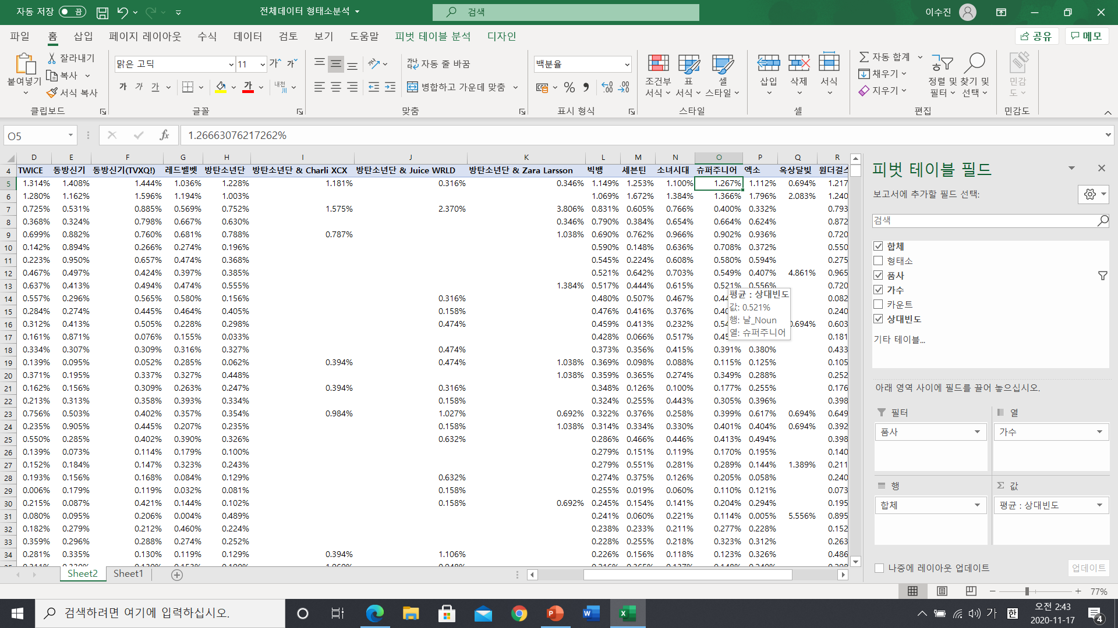

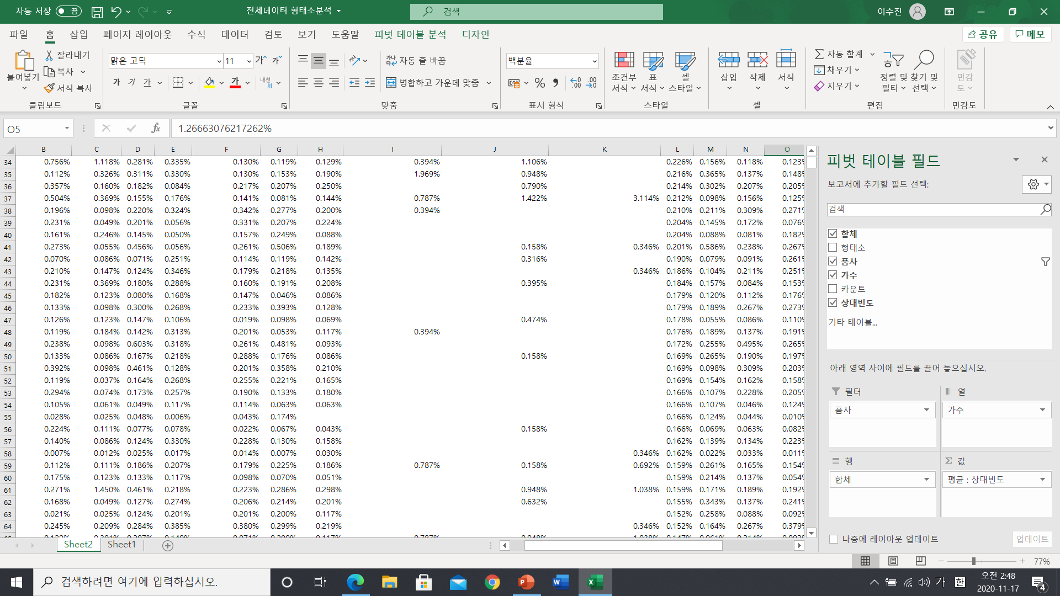

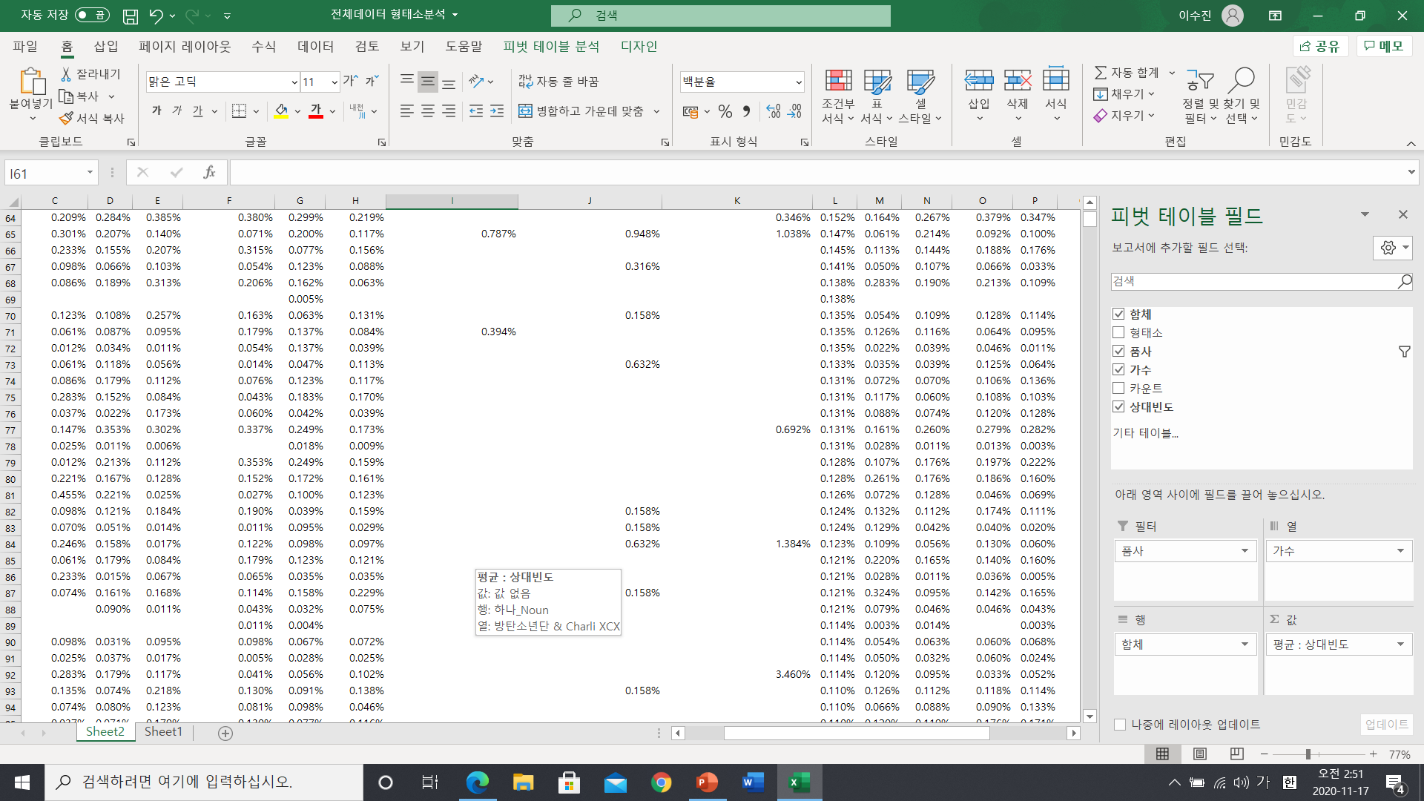
빅뱅
94개 중 27개 영어
1.149%~0.110%
비교적 다양한 단어가 사용됨
내, 너, I, 난, 나, 사랑, 그, 말, 날, 네, 이, 널, 그대, 해, TO, 다, 넌, YOU, 더, 오늘, 우리, Girl, BABY, 니, 또, MY, 속, 왜, 밤, OH, 사람, 세상, LOVE, 끝, 눈, GO, 없는, 맘, 시간, 봐, 내게, 너무, 기억, OOH, Is, 할, 안, 않아, ME, 때, 있어, 없어, Your, 마음, 못, LET, 저, 눈물, 나를, High, 지금, LIKE, 이제, UH, WE, 하나, 마지막, 돼, 가, 재미없어, 아직, 같이, Be,
하는, 하늘
→ ‘재미없어’라는 직설적인 표현이 등장

Slide 27
빅뱅(분석)
- 내(1.149%), 너(1.069%), I(0.831%), 난(0.790%), 나(0.690%) 은 모두 평균수준으로 사용되었다.
- ‘이’의 사용비율(0.476%)은 총합계(0.381%)보다 높고 12팀 중 가장 많이 사용되었다.
- ‘TO’의 사용비율(0.369%)은 총합계(0.153%)보다 높고 12팀 중 두 번째로 많이 사용되었다.
- ‘YOU’의 사용비율(0.322%)은 총합계(0.521%)보다 낮고 12팀 중 두 번째로 적게 사용되었다.
- ‘오늘’의 사용비율(0.279%)은 총합계(0.153%)보다 높고 12팀 중 가장 많이 사용되었다.
- ‘Girl’의 사용비율(0.255%)은 총합계(0.092%)보다 높고 12팀 중 가장 많이 사용되었다.
- ‘GO’의 사용비율(0.178%)은 총합계(0.098%)보다 높고 12팀 중 가장 많이 사용되었다.
- ‘기억’의 사용비율(0.166%)은 총합계(0.094%)보다 높고 12팀 중 가장 많이 사용되었다.
- ‘OOH’의 사용비율(0.166%)은 총합계(0.068%)보다 높고 12팀 중 두 번째로 많이 사용되었다.
- ‘Ma’의 사용비율(0.162%)은 총합계(0.040%)보다 높고 12팀 중 가장 많이 사용되었다.
- ‘ME’의 사용비율(0.159%)은 총합계(0.327%)보다 낮고 12팀 중 가장 적게 사용되었다.
- ‘Your’의 사용비율(0.141%)은 총합계(0.079%)보다 높고 12팀 중 가장 많이 사용되었다.
- ‘LET’의 사용비율(0.133%)은 총합계(0.079%)보다 높고 12팀 중 두 번째로 많이 사용되었다.
- ‘눈물’의 사용비율(0.131%)은 총합계(0.082%)보다 높고 12팀 중 두 번째로 많이 사용되었다.
- ‘나를’의 사용비율(0.131%)은 총합계(0.249%)보다 낮고 12팀 중 가장 적게 사용되었다.
- ‘High’의 사용비율(0.131%)은 총합계(0.021%)보다 높고 12팀 중 두 번째로 많이 사용되었다.
- ‘UH’의 사용비율(0.124%)은 총합계(0.055%)보다 높고 12팀 중 두 번째로 많이 사용되었다.
- ‘마지막’의 사용비율(0.121%)은 총합계(0.055%)보다 높고 12팀 중 두 번째로 많이 사용되었다.
- ‘재미없어’의 사용비율(0.114%)은 총합계(0.012%)보다 높고 12팀 중 가장 많이 사용되었다.
- ‘아직’의 사용비율(0.114%)은 총합계(0.081%)보다 높고 12팀 중 두 번째로 많이 사용되었다.
- ‘같이’의 사용비율(0.114%)은 총합계(0.040%)보다 높고 12팀 중 가장 많이 사용되었다.
- ‘alive’의 사용비율(0.110%)은 총합계(0.010%)보다 높고 12팀 중 가장 많이, 거의 혼자 사용되었다.
- ‘Clap’의 사용비율(0.110%)은 총합계(0.023%)보다 높고 12팀 중 두 번째로 많이 사용되었다.
- ‘그저’의 사용비율(0.107%)은 총합계(0.045%)보다 높고 12팀 중 가장 많이 사용되었다.
- ‘STILL’의 사용비율(0.107%)은 총합계(0.024%)보다 높고 12팀 중 가장 많이 사용되었다.
- ‘movin’의 사용비율(0.107%)은 총합계(0.012%)보다 높고 12팀 중 가장 많이 사용되었다.
- ‘BANG’의 사용비율(0.106%)은 총합계(0.019%)보다 높고 12팀 중 가장 많이 사용되었다.

Slide 28
빅뱅(분석)
- ‘노래’의 사용비율(0.103%)은 총합계(0.054%)보다 높고 12팀 중 두 번째로 많이 사용되었다.
- ‘RIGHT’의 사용비율(0.103%)은 총합계(0.048%)보다 높고 12팀 중 가장 많이 사용되었다.
- ‘YE’의 사용비율(0.101%)은 총합계(0.015%)보다 높고 12팀 중 가장 많이 사용되었다.
- ‘Need’의 사용비율(0.097%)은 총합계(0.036%)보다 높고 12팀 중 두 번째로 많이 사용되었다.
- ‘FRIEND’의 사용비율(0.093%)은 총합계(0.013%)보다 높고 12팀 중 가장 많이 사용되었다. (‘친구’의 비율도 높은 편 3번째)
- ‘Lady’의 사용비율(0.093%)은 총합계(0.025%)보다 높고 12팀 중 가장 많이 사용되었다.
- ‘CRY’의 사용비율(0.086%)은 총합계(0.021%)보다 높고 12팀 중 가장 많이 사용되었다.
- ‘쩔어’(0.083%)은 12팀 중 거의 혼자 사용되었다.
- ‘꿈’의 사용비율(0.072%)은 총합계(0.159%)보다 낮고 12팀 중 두 번째로 적게 사용되었다.

Slide 29
빅뱅(해석)
상위 5개의 대명사 5개 중 4개가 ‘나‘에 관한 것이다. 즉, ‘너‘보다는 ‘나’를 중심으로 노래가 흘러갈 것이다.
‘빅뱅’의 가사 내에서는 ‘사랑’이 대명사들 다음으로 많이 나온 단어이지만, 다른 그룹과 비교했을 때는 많은 편이 아니었다. 즉 사랑노래가 많이 있긴 하지만 다른 종류의 노래도 있다고 볼 수 있다. 하지만 ‘꿈’이란 단어가 비교적 적게 사용된 것으로 보아 ‘자기 자신의 꿈‘을 주제로 한 노래 가사는 적은 것으로 보인다. 또한 ‘FRIEND’와 ‘친구’란 단어의 비율이 비교적 높은 것으로 친구들에게 하는 말, 또는 친구들과 함께하는 모습을 담은 노래들이 있을 것이다.
‘기억’, ‘눈물’, ‘마지막‘, ‘CRY’, ‘Need’ 와 같이 슬프고 애절한 느낌의 단어들이 많이 등장하는 것으로 보아, 사랑을 주제한 노래들은 행복한 사랑 노래보다는 이별한 후 떠난 연인을 그리워하며 슬퍼하는 노래의 사랑노래일 것이다.
‘GO‘, ‘LET’ 등의 직진하는 이미지의 단어들이나, ‘High’, ‘alive’, ‘movin’, ‘clap’ 와 같이 생동감과 동작성을 지닌 단어들, 그리고 ‘재미없어’, ‘BANG’, ‘쩔어’ 등의 유흥성을 보이는 단어들이 많이 사용된 것으로 보아, 사랑 노래가 아닌 노래들은 주로 신나게 뛰어 놀며 활력이 넘치는 분위기를 지니고 있을 것이다.
빅뱅의 노래는 크게 두 가지 분위기의 노래로 분류될 수 있다. 첫 번째는 이별을 한 후 떠난 연인을 그리워하며 슬퍼하는
나의 모습이 담긴 사랑노래일 것이다. 두 번째는 친구들과 신나게 뛰어 놀면서 활력이 넘치는 나의 모습이 담긴 댄스음악일 것
이다.

Slide 30
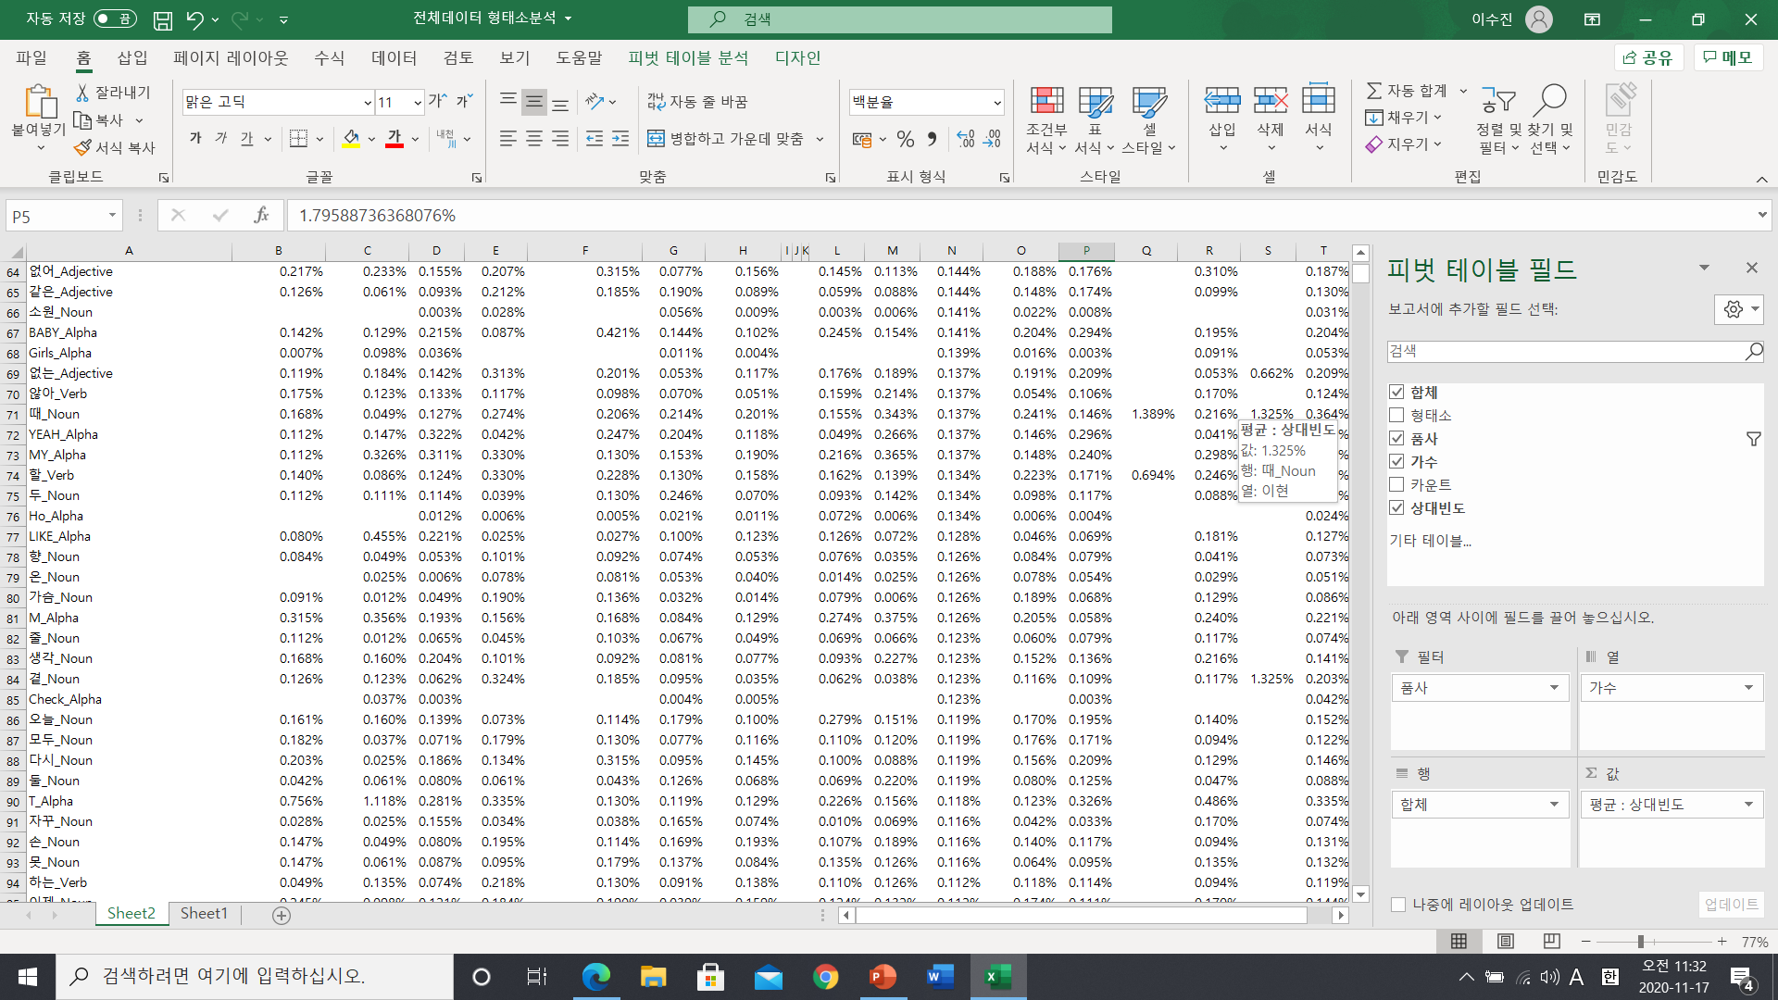
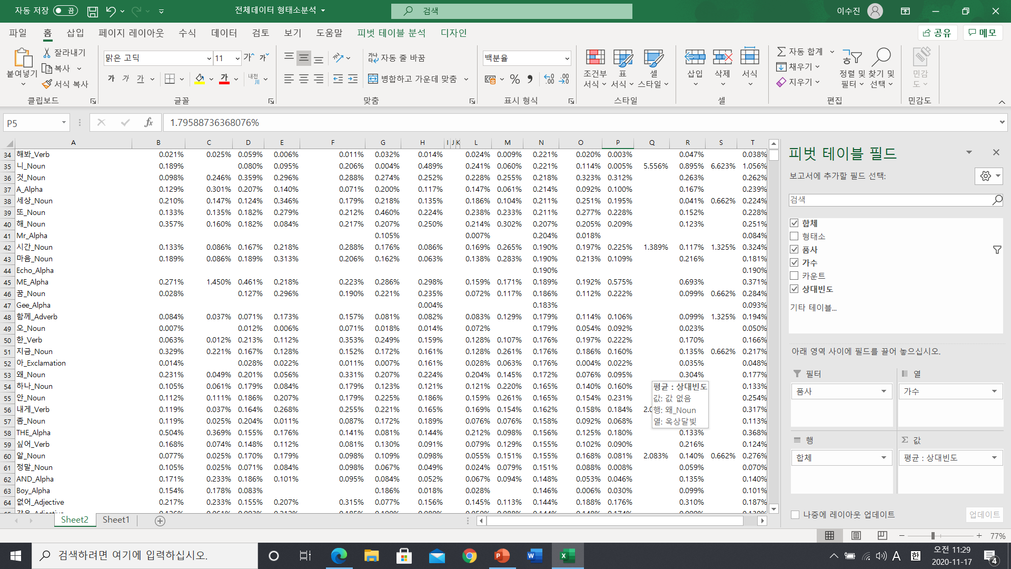
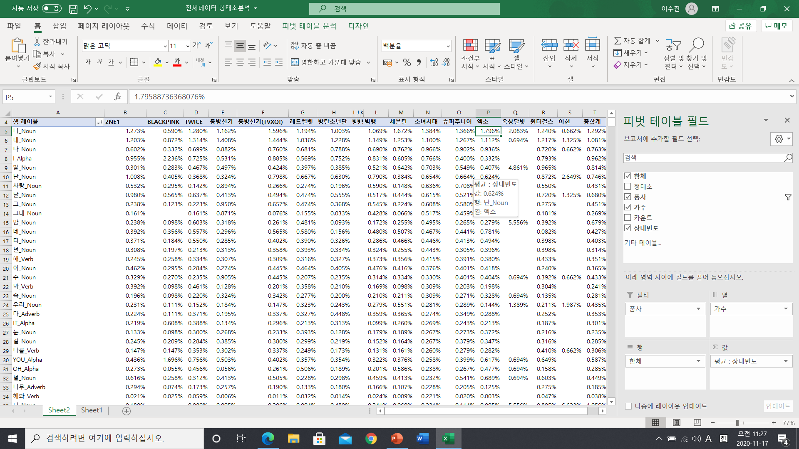
소녀시대
94개 중 21개 영어
1.384%~0.112%
비교적 한글 가사가 많음
너, 내, 나, I, 말, 난, 사랑, 날, 그, 그대, 맘, 네, 더, 넌, 해, 이, 봐, 속,
우리, 다, IT, 눈, 나를, YOU, OH, 널, 너무, 해봐, 니, 세상, 떠, Mr, 시간, 마음, Echo, ME, 꿈, Gee, 함께, 오, 지금, 왜, 하나, 안, 내게, 좀, 싶어, 정말, AND, Boy, 없어, 같은, 소원, BABY, Girls, 없는, 않아, 때, YEAH, MY, 할, 두, Ho, LIKE, 향, 가슴, 줄, 생각, 곁, Check, 오늘, 모두, 다시, 둘, 자꾸, 손, 못, 하는
→ Mr, Echo, Gee, 오, 소원 등 노래 제목에 등장하는 어휘들이 가사에도 자주 등장하여 이가 자연스럽게 강조됨

Slide 31
소녀시대(분석)
- ‘나’의 사용비율(0.966%)은 총합계(0.747%)보다 높고 12팀 중 가장 많이 사용되었다.
소녀시대 내에서 인칭대명사를 많이 사용한 순서대로 나열하면 상위 6개 중 5개가 ‘나’에 관련된 대명사.
‘YOU’의 사용비율(0.258%)은 총합계(0.521%)보다 낮고 12팀 중 가장 적게 사용되었다.
‘널’의 사용비율(0.232%)은 총합계(0.428%)보다 낮고 12팀 중 두 번째로 적게 사용되었다.
‘그대’의 사용비율(0.517%)은 총합계(0.269%)보다 높고 12팀 중 두 번째로 많이 사용되었다.
- ‘말’의 사용비율(0.703%)은 총합계(0.503%)보다 높고 12팀 중 두 번째로 많이 사용되었다.
- ‘맘’의 사용비율(0.495%)은 총합계(0.305%)보다 높고 12팀 중 두 번째로 많이 사용되었다.
- ‘해(동사)’의 사용비율(0.415%)은 총합계(0.342%)보다 높고 12팀 중 두 번째로 많이 사용되었다.
- ‘너무’의 사용비율(0.228%)은 총합계(0.185%)보다 높고 12팀 중 두 번째로 많이 사용되었다.
- ‘해봐’의 사용비율(0.221%)은 총합계(0.038%)보다 높고 12팀 중 가장 많이 사용되었다.
- ‘Mr’의 사용비율(0.204%)은 총합계(0.027%)보다 높고 12팀 중 가장 많이 사용되었다.
- ‘Echo’의 사용비율(0.190%)은 12팀 중 거의 혼자 사용되었다.
- ‘Gee’의 사용비율(0.183%)은 12팀 중 거의 혼자 사용되었다.
- ‘함께’의 사용비율(0.179%)은 총합계(0.108%)보다 높고 12팀 중 가장 많이 사용되었다.
- ‘오’의 사용비율(0.179%)은 총합계(0.050%)보다 높고 12팀 중 가장 많이 사용되었다.
- ‘아(감탄사)’의 사용비율(0.176%)은 총합계(0.047%)보다 높고 12팀 중 가장 많이 사용되었다.
- ‘정말’의 사용비율(0.151%)은 총합계(0.070%)보다 높고 12팀 중 가장 많이 사용되었다.
- ‘소원’의 사용비율(0.141%)은 총합계(0.031%)보다 높고 12팀 중 가장 많이 사용되었다.
- ‘Girls’의 사용비율(0.139%)은 총합계(0.035%)보다 높고 12팀 중 가장 많이 사용되었다.
- ‘Ho’의 사용비율(0.134%)은 총합계(0.024%)보다 높고 12팀 중 가장 많이 사용되었다.
- ‘향’의 사용비율(0.126%)은 총합계(0.072%)보다 높고 12팀 중 가장 많이 사용되었다.
- ‘Check’의 사용비율(0.123%)은 총합계(0.014%)보다 높고 12팀 중 가장 많이 사용되었다.
- ‘눈빛’의 사용비율(0.112%)은 총합계(0.063%)보다 높고 12팀 중 두 번째로 많이 사용되었다.
- ‘Talk’의 사용비율(0.111%)은 총합계(0.043%)보다 높고 12팀 중 두 번째로 많이 사용되었다.
- ‘톡’의 사용비율(0.105%)은 총합계(0.015%)보다 높고 12팀 중 가장 많이 사용되었다.

Slide 32
소녀시대(분석)
- ‘언제나’의 사용비율(0.105%)은 총합계(0.054%)보다 높고 12팀 중 두 번째로 많이 사용되었다.
- ‘꼭’의 사용비율(0.105%)은 총합계(0.052%)보다 높고 12팀 중 가장 많이 사용되었다.
- ‘달콤한’의 사용비율(0.098%)은 총합계(0.035%)보다 높고 12팀 중 가장 많이 사용되었다.
- ‘Run’의 사용비율(0.098%)은 총합계(0.051%)보다 높고 12팀 중 두 번째로 많이 사용되었다.
- ‘About’의 사용비율(0.098%)은 총합계(0.041%)보다 높고 12팀 중 가장 많이 사용되었다.
- ‘SHOW’의 사용비율(0.097%)은 총합계(0.030%)보다 높고 12팀 중 가장 많이 사용되었다.
- ‘즉시’의 사용비율(0.095%)은 12팀 중 혼자 사용되었다.
- ‘TAXI’의 사용비율(0.095%)은 12팀 중 거의 혼자 사용되었다.
- ‘바로’의 사용비율(0.091%)은 총합계(0.045%)보다 높고 12팀 중 가장 많이 사용되었다.
- ‘말아요’의 사용비율(0.091%)은 총합계(0.026%)보다 높고 12팀 중 가장 많이 사용되었다.
- ‘멋진’의 사용비율(0.091%)은 총합계(0.023%)보다 높고 12팀 중 가장 많이 사용되었다.
- ‘Boys’의 사용비율(0.086%)은 총합계(0.025%)보다 높고 12팀 중 가장 많이 사용되었다.
- ‘LOVE’의 사용비율(0.084%)은 총합계(0.208%)보다 낮고 12팀 중 가장 적게 사용되었다.
- ‘Beep’의 사용비율(0.079%)은 12팀 중 거의 혼자 사용되었다.
- ‘Holiday’의 사용비율(0.077%)은 12팀 중 거의 혼자 사용되었다.
- ‘Boyfriend’의 사용비율(0.077%)은 12팀 중 혼자 사용되었다.
- ‘햇살’의 사용비율(0.070%)은 총합계(0.027%)보다 높고 12팀 중 가장 많이 사용되었다.
- ‘훗’의 사용비율(0.063%)은 12팀 중 혼자 사용되었다.
- ‘기억’의 사용비율(0.046%)은 총합계(0.094%)보다 낮고 12팀 중 가장 적게 사용되었다.

Slide 33
소녀시대(해석)
상위 6개의 대명사 중 5개가 ‘나‘에 관한 것이다. 즉, ‘나’의 이야기를 중심으로 노래가 전개된다.
또한 ‘너‘라는 표현 대신 ‘그대’를 사용한 경우가 많다. ‘그대’의 사전적 의미는 ‘듣는 이가 친구나 아랫사람인 경우, 그 사람을
높여 이르는 이인칭 대명사’ 이다. 즉, ‘너‘를 사용했을 때보다 노래 가사가 상대방을 존중해 주는 느낌이 들 것이다.
‘해봐’, ‘Mr’, ‘Echo’, ‘Gee’, ‘오’, ‘소원’, ‘Run’, ‘TAXI’, ‘Holiday’, ‘훗’ 등 노래 제목에 등장하는 어휘들이 가사에도 자주 등장하여 이가 자연스럽게 강조되고 사람들의 기억에 더 잘 남을 것이다.
제목에 등장하는 영어 형태소들을 제외하면, 다른 그룹에 비해 영어가 적게 사용되었다.
‘해봐’, ‘함께‘, ‘소원’, ‘언제나’, ‘달콤한’, ‘멋진’, ‘Holiday’, ‘햇살’ 등 전체적으로 긍정적인 이미지의 형태소들이 많이 사용되고, 부정적인 형태소들은 다른 그룹에 비해 사용되지 않은 편이다. 즉 밝은 분위기의 곡들이 주를 이룰 것이다.
가사의 주제는 ‘그대와 하고 싶은 것들을 함께 하는 달콤하고 멋진 나날들’에 대한 것이 많을 것이다.
‘너무’, ‘정말‘, ‘언제나‘, ‘꼭’, ‘즉시’, ‘바로‘ 등 동사나 형용사를 꾸며주는 부사어의 사용비율이 비교적 높다. 즉, 부사어들을 통해 자신이 하고 싶은 말을 강조할 수 있었을 것이다.
‘기억’이 12팀 중 가장 적은 비율로 사용되었으므로, 기억을 회상하는 내용보다는 현재나 미래에 대한 이야기가 많을 것이다.
‘말’, ‘Echo’, ‘향’, ‘눈빛‘, ‘햇살’ 등의 감각적인 표현을 자주 사용함으로써 긍정적인 노래 분위기를 더했을 것이다.
소녀시대 노래에는 감각적인 표현을 통한 ‘나는 그대와 함께 하고 싶은 것들을 하며 달콤하고 멋진 나날들을 보낸다’는 분위기의 노래가 많을 것이다.
노래 제목에 등장하는 형태소들을 가사에도 자주 등장시키거나, 다양한 부사를 자주 사용함으로써 자신이 하고 싶은 말을 강조하고, 사람들의 기억에 잘 남을 수 있었을 것이다.

Slide 34


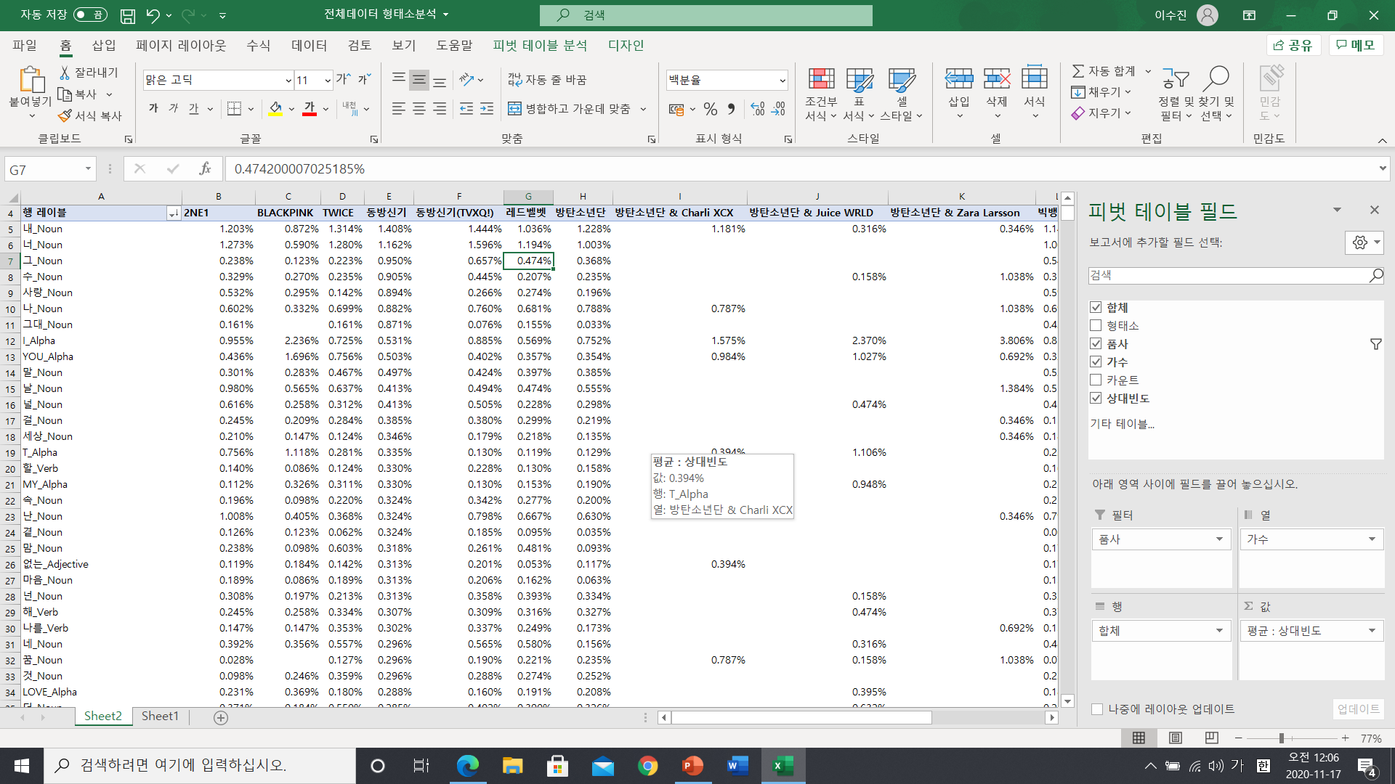
동방신기
94개 중 19개 영어
1.408%~0.128%
한국어가사가 비교적 많음
내, 너, 그, 사랑, 나, 그대, I, YOU, 말, 날, 널, 세상, 할, MY, 속, 난, 곁, 맘, 없는, 마음, 넌, 해, 나를, 네, 꿈, LOVE, 더, 또, 있는, 때, 댈, 눈, 내게, 너무, 사람, 하는, 시간, 모습, ME, 같은, 없어, 안, 있어, 손, 영원히, 가슴, Got, 이제, 우리, 알, 모두, Girl, 함께, 눈물, 돼, 끝, DOWN, ON,
하지, 위, ALL, 길, For, 하루, 언제나,
다시, IT, 해도, 작은, 지금, 있다면
→ 영원히, 모두, 언제나 등 미래지향적 이면서도 긍정적인 표현이 많이 사용됨

Slide 35
동방신기(분석)
- ‘내’의 사용비율(1.408%)은 총합계(1.198%)보다 높고 12팀 중 두 번째로 많이 사용되었다.
- ‘그’의 사용비율(0.950%)은 총합계(0.450%)보다 높고 12팀 중 가장 많이 사용되었다.
- ‘수’의 사용비율(0.905%)은 총합계(0.369%)보다 높고 12팀 중 가장 많이 사용되었다.
- ‘사랑’의 사용비율(0.894%)은 총합계(0.430%)보다 높고 12팀 중 가장 많이 사용되었다.
- ‘그대’의 사용비율(0.871%)은 총합계(0.269%)보다 높고 12팀 중 가장 많이 사용되었다.
- ‘날’의 사용비율(0.413%)은 총합계(0.575%)보다 낮고 12팀 중 가장 적게 사용되었다.
- ‘세상’의 사용비율(0.346%)은 총합계(0.181%)보다 높고 12팀 중 가장 많이 사용되었다.
- ‘할’의 사용비율(0.330%)은 총합계(0.174%)보다 높고 12팀 중 가장 많이 사용되었다.
- ‘MY’의 사용비율(0.330%)은 총합계(0.224%)보다 높고 12팀 중 두 번째로 많이 사용되었다.
- ‘난’의 사용비율(0.324%)은 총합계(0.629%)보다 낮고 12팀 중 가장 적게 사용되었다.
- ‘곁’의 사용비율(0.324%)은 총합계(0.117%)보다 높고 12팀 중 가장 많이 사용되었다.
- ‘없는’의 사용비율(0.313%)은 총합계(0.160%)보다 높고 12팀 중 가장 많이 사용되었다.
- ‘마음’의 사용비율(0.313%)은 총합계(0.182%)보다 높고 12팀 중 가장 많이 사용되었다.
- ‘꿈’의 사용비율(0.296%)은 총합계(0.159%)보다 높고 12팀 중 가장 많이 사용되었다.
- ‘있는’의 사용비율(0.274%)은 총합계(0.106%)보다 높고 12팀 중 가장 많이 사용되었다.
- ‘댈’의 사용비율(0.274%)은 총합계(0.054%)보다 높고 12팀 중 가장 많이 사용되었다.
- ‘사람’의 사용비율(0.251%)은 총합계(0.133%)보다 높고 12팀 중 두 번째로 많이 사용되었다.
- ‘하는’의 사용비율(0.218%)은 총합계(0.116%)보다 높고 12팀 중 가장 많이 사용되었다.
- ‘모습’의 사용비율(0.218%)은 총합계(0.087%)보다 높고 12팀 중 가장 많이 사용되었다.
- ‘같은’의 사용비율(0.212%)은 총합계(0.129%)보다 높고 12팀 중 가장 많이 사용되었다.
- ‘있어’의 사용비율(0.201%)은 총합계(0.138%)보다 높고 12팀 중 가장 많이 사용되었다.
- ‘손’의 사용비율(0.195%)은 총합계(0.131%)보다 높고 12팀 중 가장 많이 사용되었다.
- ‘다(부사)’의 사용비율(0.195%)은 총합계(0.300%)보다 낮고 12팀 중 가장 적게 사용되었다.
- ‘영원히‘의 사용비율(0.190%)은 총합계(0.056%)보다 높고 12팀 중 가장 많이 사용되었다.
- ‘가슴‘의 사용비율(0.190%)은 총합계(0.086%)보다 높고 12팀 중 가장 많이 사용되었다.

Slide 36
동방신기(분석)
- ‘Got’의 사용비율(0.190%)은 총합계(0.065%)보다 높고 12팀 중 가장 많이 사용되었다.
- ‘알’의 사용비율(0.179%)은 총합계(0.116%)보다 높고 12팀 중 가장 많이 사용되었다.
- ‘모두’의 사용비율(0.179%)은 총합계(0.122%)보다 높고 12팀 중 두 번째로 많이 사용되었다.
- ‘Girl’의 사용비율(0.179%)은 총합계(0.092%)보다 높고 12팀 중 두 번째로 많이 사용되었다.
- ‘함께’의 사용비율(0.173%)은 총합계(0.108%)보다 높고 12팀 중 두 번째로 많이 사용되었다.
- ‘눈물’의 사용비율(0.173%)은 총합계(0.082%)보다 높고 12팀 중 가장 많이 사용되었다.
- ‘Down’의 사용비율(0.156%)은 총합계(0.052%)보다 높고 12팀 중 두 번째로 많이 사용되었다.
- ‘하지’의 사용비율(0.151%)은 총합계(0.087%)보다 높고 12팀 중 가장 많이 사용되었다.
- ‘길’의 사용비율(0.145%)은 총합계(0.082%)보다 높고 12팀 중 가장 많이 사용되었다.
- ‘Of’의 사용비율(0.145%)은 총합계(0.046%)보다 높고 12팀 중 가장 많이 사용되었다.
- ‘For’의 사용비율(0.145%)은 총합계(0.065%)보다 높고 12팀 중 가장 많이 사용되었다.
- ‘언제나’의 사용비율(0.134%)은 총합계(0.054%)보다 높고 12팀 중 가장 많이 사용되었다.
- ‘해도’의 사용비율(0.128%)은 총합계(0.066%)보다 높고 12팀 중 가장 많이 사용되었다.
- ‘작은’의 사용비율(0.128%)은 총합계(0.050%)보다 높고 12팀 중 가장 많이 사용되었다.
- ‘지금’의 사용비율(0.128%)은 총합계(0.184%)보다 낮고 12팀 중 가장 적게 사용되었다.
- ‘있다면’의 사용비율(0.128%)은 총합계(0.045%)보다 높고 12팀 중 가장 많이 사용되었다.
- ‘하늘’의 사용비율(0.123%)은 총합계(0.084%)보다 높고 12팀 중 두 번째로 많이 사용되었다.
- ‘있게’의 사용비율(0.123%)은 총합계(0.047%)보다 높고 12팀 중 가장 많이 사용되었다.
- ‘않는’의 사용비율(0.123%)은 총합계(0.034%)보다 높고 12팀 중 가장 많이 사용되었다.
- ‘이런’의 사용비율(0.117%)은 총합계(0.066%)보다 높고 12팀 중 가장 많이 사용되었다.
- ‘BYE’의 사용비율(0.114%)은 총합계(0.048%)보다 높고 12팀 중 가장 많이 사용되었다.
- ‘절대’의 사용비율(0.112%)은 총합계(0.046%)보다 높고 12팀 중 가장 많이 사용되었다.
- ‘Way’의 사용비율(0.112%)은 총합계(0.045%)보다 높고 12팀 중 두 번째로 많이 사용되었다.
- ‘Need’의 사용비율(0.112%)은 총합계(0.036%)보다 높고 12팀 중 가장 많이 사용되었다.
- ‘Get’의 사용비율(0.112%)은 총합계(0.056%)보다 높고 12팀 중 가장 많이 사용되었다.
- ‘삶’의 사용비율(0.106%)은 총합계(0.027%)보다 높고 12팀 중 가장 많이 사용되었다.
- ‘추억’의 사용비율(0.101%)은 총합계(0.039%)보다 높고 12팀 중 가장 많이 사용되었다.

Slide 37
동방신기(분석)
- ‘누구’의 사용비율(0.101%)은 총합계(0.059%)보다 높고 12팀 중 가장 많이 사용되었다.
- ‘댄’의 사용비율(0.095%)은 총합계(0.026%)보다 높고 12팀 중 가장 많이 사용되었다.
- ‘BABY’의 사용비율(0.087%)은 총합계(0.190%)보다 낮고 12팀 중 가장 적게 사용되었다.
- ‘해(명사)’의 사용비율(0.084%)은 총합계(0.209%)보다 낮고 12팀 중 가장 적게 사용되었다.
- ‘가득’의 사용비율(0.095%)은 총합계(0.026%)보다 높고 12팀 중 가장 많이 사용되었다.
- ‘되고’의 사용비율(0.078%)은 총합계(0.020%)보다 높고 12팀 중 가장 많이 사용되었다.
- ‘있을’의 사용비율(0.073%)은 총합계(0.029%)보다 높고 12팀 중 가장 많이 사용되었다.
- ‘어린’의 사용비율(0.073%)은 총합계(0.016%)보다 높고 12팀 중 가장 많이 사용되었다.
- ‘오늘’의 사용비율(0.073%)은 총합계(0.153%)보다 낮고 12팀 중 가장 적게 사용되었다.
- ‘떠나지’의 사용비율(0.073%)은 총합계(0.025%)보다 높고 12팀 중 가장 많이 사용되었다.
- ‘남겨’의 사용비율(0.073%)은 총합계(0.018%)보다 높고 12팀 중 가장 많이 사용되었다.
- ‘행복’의 사용비율(0.067%)은 총합계(0.020%)보다 높고 12팀 중 가장 많이 사용되었다.
- ‘풍선’의 사용비율(0.067%)은 거의 혼자 사용되었다.
- ‘기도’의 사용비율(0.067%)은 총합계(0.018%)보다 높고 12팀 중 가장 많이 사용되었다.
- ‘왜’의 사용비율(0.056%)은 총합계(0.176%)보다 낮고 12팀 중 두 번째로 적게 사용되었다.
- ‘밤’의 사용비율(0.050%)은 총합계(0.157%)보다 낮고 12팀 중 가장 적게 사용되었다.
- ‘UP’의 사용비율(0.050%)은 총합계(0.118%)보다 낮고 12팀 중 가장 적게 사용되었다.
- ‘YEAH’의 사용비율(0.042%)은 총합계(0.159%)보다 낮고 12팀 중 가장 적게 사용되었다.
- ‘LIKE’의 사용비율(0.025%)은 총합계(0.123%)보다 낮고 12팀 중 가장 적게 사용되었다.
- ‘WE’의 사용비율(0.017%)은 총합계(0.110%)보다 낮고 12팀 중 가장 적게 사용되었다.
- ‘Ah’의 사용비율(0.006%)은 총합계(0.119%)보다 낮고 12팀 중 가장 적게 사용되었다.

Slide 38
동방신기(해석)
‘수’, ‘할‘, ‘있는’, ‘없는‘, ‘있다면’, ‘있게’, ‘있을’ 등의 형태소가 12팀 중 가장 많이 등장했다. 이를 조합해보면, ‘~할 수 있는’, ‘~할 수 있다면‘, ‘~할 수 있게‘ 또는 ‘~할 수 없는‘ 과 같은 표현이 많이 사용되었다고 추측할 수 있다.
곁, Got, Need, Get 등 소유와 관련된 표현들의 사용비율이 높다. 이를 통해 화자가 특정대상을 매우 원하고 있다고 추측할 수 있다.
특이하게도 ‘댈’, ‘댄‘이 많이 사용되었다. ‘대다’는 보통 ‘무엇을 어디에 닿게 하다’의 의미로 사용된다. 즉, 상대방과 접촉했을 때 사용하는 표현이다.
사랑, 그대, 세상, 곁, 마음, 사람, 영원히, 가슴, 언제나, 절대, Need, 삶, 기도 등 비교적 진지한 분위기의 형태소들의 사용비율이 높고, BABY, LIKE, YEAH, Ah 등 비교적 가벼운 분위기의 형태소들의 사용비율이 낮다. 즉, 사랑하는 그대에 대한 진지한 이야기를 주로 다루고 있을 것이다.
지금, 오늘, 밤 등 비교적 정확한 때를 가리키는 형태소들의 사용 비율이 낮다. 그리고 영원히, 언제나 등 추상적인 시간적 표현들이 많이 사용되었다. 즉, 특정한 시간을 지정해서 사건을 서술하기 보다는 언제나 그대와 함께하고 싶다는 이야기가 많을 것이다.
Down의 사용비율은 가장 높지만, UP의 사용비율은 가장 낮다. 그리고 ‘눈물’, ‘해도’, ‘있다면’, ‘BYE’, ‘추억’, ‘떠나지’, ‘남겨’, ‘기도’ 등 부정적인 이미지 또는 아련한 분위기의 형태소의 사용비율이 다른 그룹에 비해 높다. 즉, 사랑 이야기 중에서도 이별한 후 잊지 못하고 그리워하며 다시 돌아오기를 바라는 슬픈 분위기의 가사가 많을 것이다.
이 때 ‘왜‘의 사용비율이 적으므로 이별의 이유에 대해서는 묻지 않는 것을 알 수 있다. (TVXQ 때 ‘왜‘ 사용비율이 높은 것과는 반대 상황)
동방신기의 노래는 주로 사랑하는 그대에 대한 진지한 이야기를 다루고 있다. 그대를 매우 원하고 있으며, 언제나 함께하고 싶어한다.
이 사랑 노래는 사랑하는 그대와 함께 하는 행복한 사랑 노래일 수도 있지만, 그대와 이별한 후 잊지 못하고 그리워하며 다시 돌아오기를 바라는 슬픈 분위기의 사랑 노래일 수도 있다.

Slide 39



동방신기(TVXQ)
94개 중 20개 영어
1.596%~0.119%
한국어 가사가 비교적 많음
너, 내, I, 난, 나, 그, 네, 널, 날, 이, 말, BABY, 더, YOU, 넌, 속, 나를, 왜, 없어, 다시, 해, Bounce, IT, 시간, 사랑, 맘, OH, 내게, YEAH, 눈, 할, ME, 또, 순간, 때,
마음, 니, 있어, 없는, 봐, 모든, 이제,
너무, 꿈, 곁, 같은, 하나, 안, 세상, 못, Only, 우린, 없이, LOVE, 함께, 밤, 지금, 버린, 우리, 끝, 조금, 심장, 길, 가슴, ONE, MY, 하는, 이미, 두, 조각, WE,
매일
5인 체제 때 가사가 담백했다면, 2인 체재로 바뀐 후 비교적 힙해졌다.
‘사랑’과 ‘LOVE’ 둘 다 비율이 낮아졌다. ‘그대’도

Slide 40
동방신기(TVXQ)(분석)
- ‘내’의 사용비율(1.444%)은 총합계(1.198%)보다 높고 12팀 중 가장 많이 사용되었다.
- ‘그’의 사용비율(0.657%)은 총합계(0.450%)보다 높고 12팀 중 두 번째로 많이 사용되었다.
- ‘수’의 사용비율(0.445%)은 총합계(0.369%)보다 높고 12팀 중 두 번째로 많이 사용되었다.
- ‘BABY’의 사용비율(0.421%)은 총합계(0.190%)보다 높고 12팀 중 가장 많이 사용되었다.
- ‘한(동사)’의 사용비율(0.421%)은 총합계(0.190%)보다 높고 12팀 중 가장 많이 사용되었다.
- ‘속’의 사용비율(0.342%)은 총합계(0.240%)보다 높고 12팀 중 가장 많이 사용되었다.
- ‘왜’의 사용비율(0.331%)은 총합계(0.176%)보다 높고 12팀 중 가장 많이 사용되었다.
- ‘없어’의 사용비율(0.315%)은 총합계(0.187%)보다 높고 12팀 중 가장 많이 사용되었다.
- ‘다시’의 사용비율(0.315%)은 총합계(0.146%)보다 높고 12팀 중 가장 많이 사용되었다.
- ‘Bounce’의 사용비율(0.304%)은 총합계(0.031%)보다 높고 12팀 중 가장 많이 사용되었다.
- ‘시간’의 사용비율(0.288%)은 총합계(0.179%)보다 높고 12팀 중 가장 많이 사용되었다.
- ‘있어’의 사용비율(0.201%)은 총합계(0.138%)보다 높고 12팀 중 가장 많이 사용되었다.
- ‘모든’의 사용비율(0.195%)은 총합계(0.122%)보다 높고 12팀 중 가장 많이 사용되었다.
- ‘곁’의 사용비율(0.185%)은 총합계(0.117%)보다 높고 12팀 중 두 번째로 많이 사용되었다.
- ‘못’의 사용비율(0.179%)은 총합계(0.112%)보다 높고 12팀 중 가장 많이 사용되었다.
- ‘Only’의 사용비율(0.168%)은 총합계(0.066%)보다 높고 12팀 중 가장 많이 사용되었다.
- ‘우린’의 사용비율(0.163%)은 총합계(0.098%)보다 높고 12팀 중 두 번째로 많이 사용되었다.
- ‘버린’의 사용비율(0.152%)은 총합계(0.070%)보다 높고 12팀 중 가장 많이 사용되었다.
- ‘조금’의 사용비율(0.136%)은 총합계(0.074%)보다 높고 12팀 중 가장 많이 사용되었다.
- ‘심장’의 사용비율(0.136%)은 총합계(0.055%)보다 높고 12팀 중 가장 많이 사용되었다.
- ‘ONE’의 사용비율(0.133%)은 총합계(0.051%)보다 높고 12팀 중 가장 많이 사용되었다.
- ‘이미’의 사용비율(0.130%)은 총합계(0.063%)보다 높고 12팀 중 가장 많이 사용되었다.
- ‘조각’의 사용비율(0.125%)은 총합계(0.015%)보다 높고 12팀 중 가장 많이 사용되었다.
- ‘처음’의 사용비율(0.109%)은 총합계(0.059%)보다 높고 12팀 중 가장 많이 사용되었다.
- ‘점점’의 사용비율(0.109%)은 총합계(0.047%)보다 높고 12팀 중 가장 많이 사용되었다.
- ‘뿐’의 사용비율(0.109%)은 총합계(0.052%)보다 높고 12팀 중 가장 많이 사용되었다.

Slide 41
동방신기(TVXQ)(분석)
- ‘WOO’의 사용비율(0.106%)은 총합계(0.050%)보다 높고 12팀 중 가장 많이 사용되었다.
- ‘된’의 사용비율(0.098%)은 총합계(0.049%)보다 높고 12팀 중 가장 많이 사용되었다.
- ‘될’의 사용비율(0.098%)은 총합계(0.046%)보다 높고 12팀 중 가장 많이 사용되었다.
- ‘운명’의 사용비율(0.087%)은 총합계(0.024%)보다 높고 12팀 중 가장 많이 사용되었다.
- ‘대신’의 사용비율(0.087%)은 총합계(0.019%)보다 높고 12팀 중 가장 많이 사용되었다.
- ‘Rumor’의 사용비율(0.087%)은 혼자 사용되었다.
- ‘FUN’의 사용비율(0.087%)은 총합계(0.027%)보다 높고 12팀 중 가장 많이 사용되었다.
- ‘아닌’의 사용비율(0.081%)은 총합계(0.037%)보다 높고 12팀 중 가장 많이 사용되었다.
- ‘오늘밤’의 사용비율(0.081%)은 총합계(0.018%)보다 높고 12팀 중 두 번째로 많이 사용되었다.
- ‘상상’의 사용비율(0.081%)은 총합계(0.031%)보다 높고 12팀 중 가장 많이 사용되었다.
- ‘내일’의 사용비율(0.081%)은 총합계(0.043%)보다 높고 12팀 중 두 번째로 많이 사용되었다.
- ‘Thank’의 사용비율(0.081%)은 총합계(0.021%)보다 높고 12팀 중 가장 많이 사용되었다.
- ‘비’의 사용비율(0.076%)은 총합계(0.035%)보다 높고 12팀 중 가장 많이 사용되었다.
- ‘따라가’의 사용비율(0.076%)은 총합계(0.016%)보다 높고 12팀 중 가장 많이 사용되었다.
- ‘답’의 사용비율(0.076%)은 총합계(0.022%)보다 높고 12팀 중 가장 많이 사용되었다.
- ‘Funny’의 사용비율(0.076%)은 거의 혼자 사용되었다.
- ‘HONEY’의 사용비율(0.076%)은 총합계(0.017%)보다 높고 12팀 중 가장 많이 사용되었다.
- ‘Waiting’의 사용비율(0.071%)은 총합계(0.020%)보다 높고 12팀 중 가장 많이 사용되었다.
- ‘어지러워’의 사용비율(0.065%)은 총합계(0.012%)보다 높고 12팀 중 가장 많이 사용되었다.
- ‘Gorgeous’의 사용비율(0.065%)은 혼자 사용되었다.
- ‘DON’의 사용비율(0.052%)은 총합계(0.146%)보다 낮고 12팀 중 가장 적게 사용되었다.
- ‘NO’의 사용비율(0.030%)은 총합계(0.084%)보다 낮고 12팀 중 가장 적게 사용되었다.
- ‘LIKE’의 사용비율(0.027%)은 총합계(0.123%)보다 낮고 12팀 중 두 번째로 적게 사용되었다.

Slide 42
동방신기(TVXQ)(해석)
‘사랑’과 ‘LOVE’의 비율이 5명일 때보다 둘 다 많이 낮아졌다.(0.894→0.289 / 0.288→0.160). 그리고 LIKE의 사용비율은 여전히 매우 낮다. 즉, 사랑이야기나 좋아하는 사람에 대한 이야기는 많지 않을 것이다.
‘그대’의 비율이 매우 낮아졌다.(0.871→0.076), 전에는 진지한 이야기를 하며 상대방을 ‘그대’로 칭했지만 이번에는 많이 사용하지 않아서 비교적 친근한 느낌을 줄 것이다.
‘YEAH’의 사용비율 높아졌으며(0.042→0.247), 원래 가장 낮았던 ‘BABY‘의 사용비율이 가장 높아졌다. 이 외에도
‘Bounce’, ‘WOO’, ‘Rumor’, ‘FUN’, ‘Thank’, ‘Funny’, ‘HONEY’, ‘Gorgeous’ 등 사용비율이 가장 높은 영어표현이 많아졌다.
즉, 서정적이었던 이전 가사보다는 화려하고 힙 해졌다고 할 수 있다.
가장 낮았던 ‘왜’의 사용비율이 가장 높아졌다. 능동적으로 이유를 찾고 있는 모습이라고 할 수 있다.
‘다시’, ‘있어’, ‘모든’, ‘ONE’, ‘된’, ‘될’, ‘FUN’, ‘Thank’, ‘FUNNY’, ‘Gorgeous’ 등의 긍정적인 표현의 사용비율이 높고, ‘DON’, ‘NO’ 등 부정적인 표현의 사용비율은 낮으므로 밝은 분위기의 곡들이 많을 것이다.
오늘밤, 내일 등 가깝고 구체적인 미래 표현과 ‘상상’이 사용된 것으로 보아 구체적인 계획에 대해 이야기할 수 있다.
‘처음’, ‘점점’, ‘대신’, ‘답’, ‘따라가’의 사용비율이 높다. 이를 조합해 ‘처음’에는 ~했는데, ‘점점’ ~’대신’에 ‘답’을 ‘따라가’게 되었다는 표현을 만들 수 있다. 즉 어느 방면이든 자기 개발의 내용이 담긴 노래가 비교적 많을 수 있다.
동방신기(TVXQ)의 노래가사는 좋아하는 사람에 대한 일반적인 사랑이야기보다는, 능동적으로 어떤 이유를 찾아 미래를 계획하고 상상함으로써 발전해 가는 모습을 담은 자기 개발의 이야기일 것이다.
노래가사가 동방신기 5명일 때보다 친근하면서도 화려하고 힙한 분위기를 풍길 것이다.

Slide 43
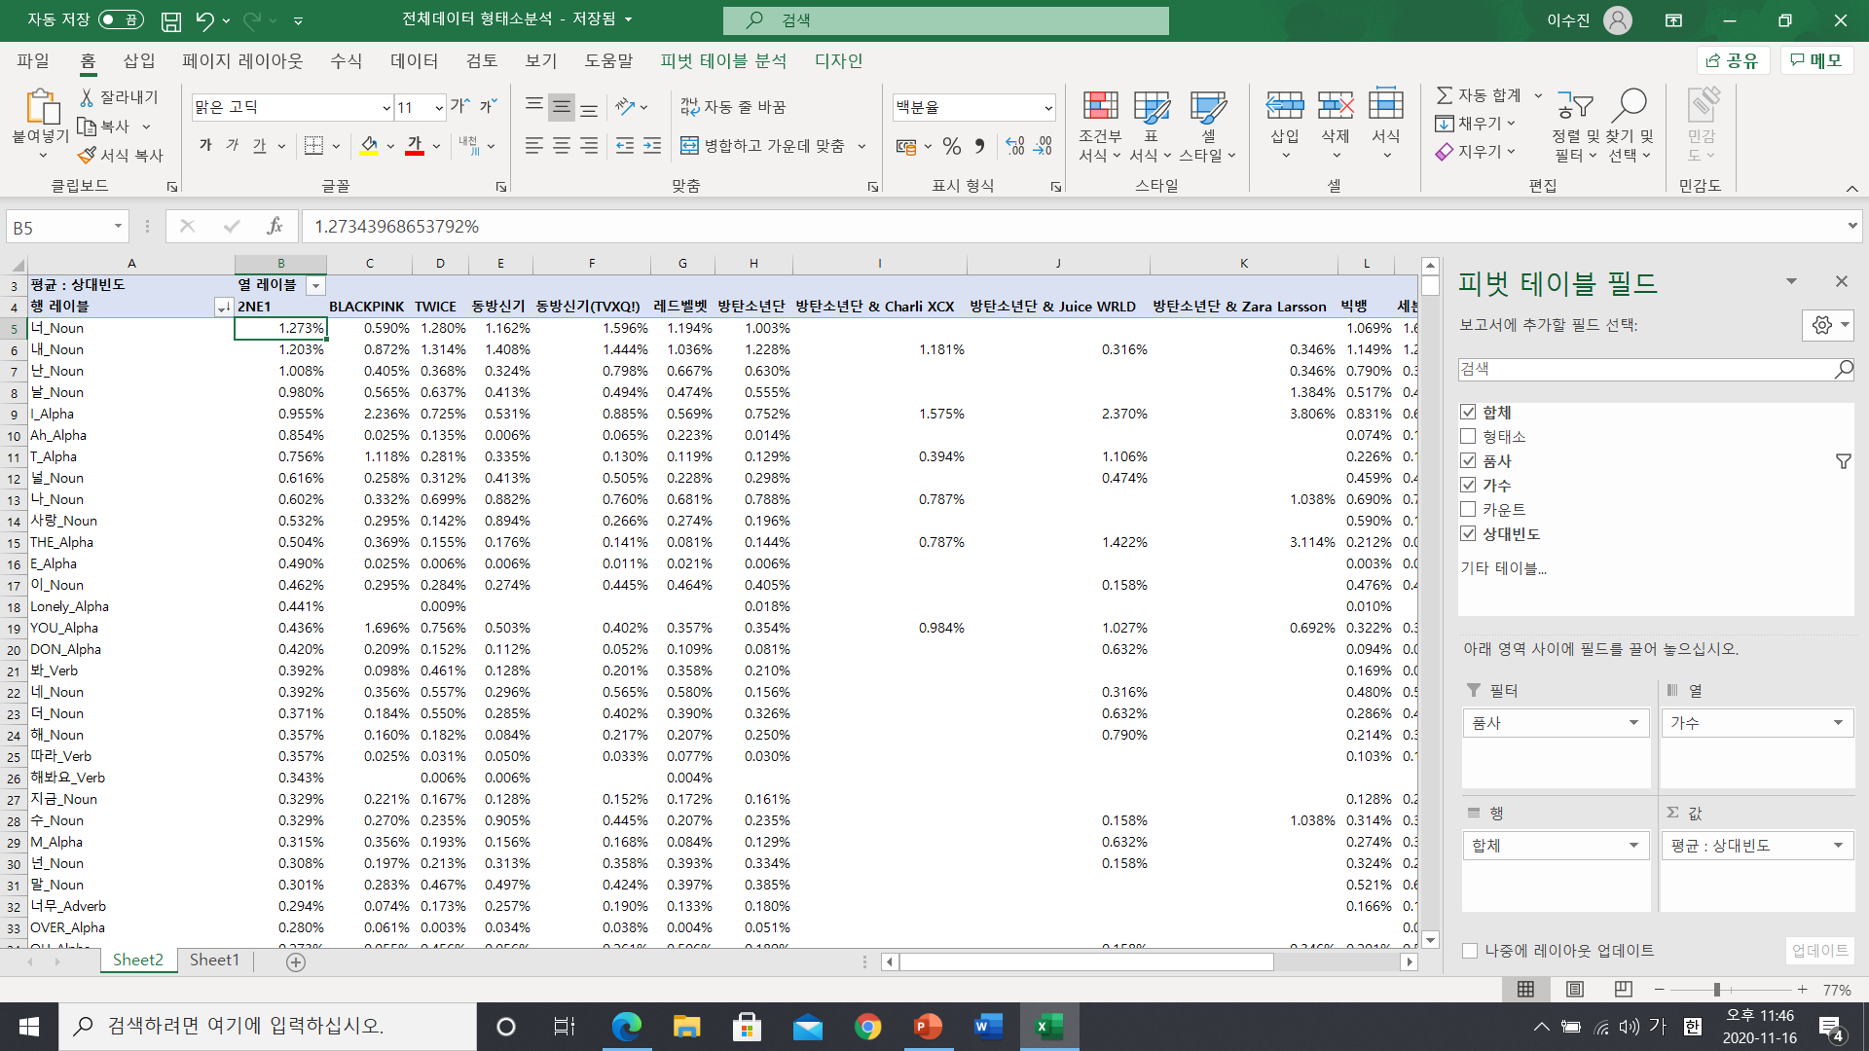


2NE1
94개 중 34개 영어
1.273%~0.142%
영어 가사가 비교적 많음
너, 내, 난, 날, I, Ah, 널, 나, 사랑, 이, Lonely, YOU, DON, 봐, 네, 더, 따라, 해봐요, 지금, 넌, 말, 너무, OVER, OH, ME, Work, Lollipop, 해, 이제, 맘, 그, 왜, 우리, 바빠, Scream, LOVE, 다, Is, IN, IT, 없어, care, 이렇게,
세상, 다시, 속, 마음, 니, 없이, 모두, 끝, 않아, club, AND, 하루, 안녕,
싶어, 아직, 생각, 때, KNOW, 오늘, 밤, 그대, TO, Boy, Now, 손, 못, 뛰, 나를, UP, LET, CUZ, BABY
→ 노래 제목에 들어간 어휘가 가사에도 자주 등장하여, 이가 강조됨

Slide 44
2NE1(분석)
- ‘난’의 사용비율(1.008%)은 총합계(0.629%)보다 높고 12팀 중 가장 많이 사용되었다.
- ‘날’의 사용비율(0.980%)은 총합계(0.575%)보다 높고 12팀 중 가장 많이 사용되었다.
- ‘I’의 사용비율(0.955%)은 총합계(0.742%)보다 높고 12팀 중 두 번째로 많이 사용되었다.
- ‘Ah’의 사용비율(0.854%)은 총합계(0.119%)보다 높고 12팀 중 가장 많이 사용되었다.
- ‘나’의 사용비율(0.602%)은 총합계(0.747%)보다 낮고 12팀 중 두 번째로 적게 사용되었다.
- ‘Lonely’의 사용비율(0.441%)은 총합계(0.040%)보다 높고 12팀 중 가장 많이 사용되었다.
- ‘DON’의 사용비율(0.420%)은 총합계(0.146%)보다 높고 12팀 중 가장 많이 사용되었다.
- ‘따라’의 사용비율(0.357%)은 총합계(0.081%)보다 높고 12팀 중 가장 많이 사용되었다.
- ‘해봐요’의 사용비율(0.343%)은 총합계(0.028%)보다 높고 12팀 중 가장 많이 사용되었다.
- ‘지금’의 사용비율(0.329%)은 총합계(0.184%)보다 높고 12팀 중 가장 많이 사용되었다.
- ‘너무’의 사용비율(0.294%)은 총합계(0.185%)보다 높고 12팀 중 가장 많이 사용되었다.
- ‘OVER’의 사용비율(0.280%)은 총합계(0.042%)보다 높고 12팀 중 가장 많이 사용되었다.
- ‘Work’의 사용비율(0.266%)은 거의 혼자 사용되었다.
- ‘이제’의 사용비율(0.245%)은 총합계(0.143%)보다 높고 12팀 중 가장 많이 사용되었다.
- ‘바빠’의 사용비율(0.231%)은 거의 혼자 사용되었다.
- ‘Scream’의 사용비율(0.231%)은 총합계(0.022%)보다 높고 12팀 중 가장 많이 사용되었다.
- ‘IN’의 사용비율(0.224%)은 총합계(0.091%)보다 높고 12팀 중 가장 많이 사용되었다.
- ‘care’의 사용비율(0.217%)은 총합계(0.031%)보다 높고 12팀 중 가장 많이 사용되었다.
- ‘이렇게’의 사용비율(0.210%)은 총합계(0.101%)보다 높고 12팀 중 가장 많이 사용되었다.
- ‘없이’의 사용비율(0.182%)은 총합계(0.109%)보다 높고 12팀 중 가장 많이 사용되었다.
- ‘끝’의 사용비율(0.182%)은 총합계(0.131%)보다 높고 12팀 중 두 번째로 많이 사용되었다.
- ‘club’의 사용비율(0.175%)은 거의 혼자 사용되었다.
- ‘하루’의 사용비율(0.168%)은 총합계(0.097%)보다 높고 12팀 중 가장 많이 사용되었다.
- ‘안녕’의 사용비율(0.168%)은 총합계(0.027%)보다 높고 12팀 중 가장 많이 사용되었다.
- ‘아직’의 사용비율(0.168%)은 총합계(0.081%)보다 높고 12팀 중 가장 많이 사용되었다.
- ‘Now’의 사용비율(0.147%)은 총합계(0.070%)보다 높고 12팀 중 가장 많이 사용되었다.

Slide 45
2NE1(분석)
- ‘뛰’의 사용비율(0.147%)은 거의 혼자 사용되었다.
- ‘LET’의 사용비율(0.147%)은 총합계(0.079%)보다 높고 12팀 중 가장 많이 사용되었다.
- ‘CUZ’의 사용비율(0.143%)은 총합계(0.036%)보다 높고 12팀 중 가장 많이 사용되었다.
- ‘COME’의 사용비율(0.138%)은 총합계(0.058%)보다 높고 12팀 중 가장 많이 사용되었다.
- ‘Touch’의 사용비율(0.136%)은 총합계(0.040%)보다 높고 12팀 중 가장 많이 사용되었다.
- ‘쳐’의 사용비율(0.133%)은 총합계(0.022%)보다 높고 12팀 중 가장 많이 사용되었다.
- ‘잘’의 사용비율(0.133%)은 총합계(0.074%)보다 높고 12팀 중 가장 많이 사용되었다.
- ‘또’의 사용비율(0.133%)은 총합계(0.288%)보다 낮고 12팀 중 가장 적게 사용되었다.
- ‘GOOD’의 사용비율(0.133%)은 총합계(0.055%)보다 높고 12팀 중 가장 많이 사용되었다.
- ‘박수’의 사용비율(0.126%)은 거의 혼자 사용되었다.
- ‘JUST’의 사용비율(0.126%)은 총합계(0.072%)보다 높고 12팀 중 가장 많이 사용되었다.
- ‘오늘밤’의 사용비율(0.119%)은 총합계(0.029%)보다 높고 12팀 중 가장 많이 사용되었다.
- ‘STOP’의 사용비율(0.119%)은 총합계(0.038%)보다 높고 12팀 중 가장 많이 사용되었다.
- ‘Never’의 사용비율(0.119%)은 총합계(0.040%)보다 높고 12팀 중 가장 많이 사용되었다.
- ‘아파’의 사용비율(0.112%)은 총합계(0.030%)보다 높고 12팀 중 가장 많이 사용되었다.
- ‘Her’의 사용비율(0.112%)은 총합계(0.013%)보다 높고 12팀 중 가장 많이 사용되었다.
- ‘Music’의 사용비율(0.112%)은 총합계(0.026%)보다 높고 12팀 중 가장 많이 사용되었다.
- ‘MY’의 사용비율(0.112%)은 총합계(0.223%)보다 낮고 12팀 중 가장 적게 사용되었다.
- ‘Step’의 사용비율(0.105%)은 총합계(0.025%)보다 높고 12팀 중 가장 많이 사용되었다.
- ‘MISS’의 사용비율(0.105%)은 총합계(0.016%)보다 높고 12팀 중 가장 많이 사용되었다.
- ‘Time’의 사용비율(0.098%)은 총합계(0.042%)보다 높고 12팀 중 가장 많이 사용되었다.
- ‘위로(명사)’의 사용비율(0.091%)은 총합계(0.045%)보다 높고 12팀 중 가장 많이 사용되었다.
- ‘Kiss’의 사용비율(0.091%)은 총합계(0.021%)보다 높고 12팀 중 가장 많이 사용되었다.
- ‘Falling’의 사용비율(0.087%)은 총합계(0.027%)보다 높고 12팀 중 가장 많이 사용되었다.
- ‘버리고’의 사용비율(0.084%)은 총합계(0.018%)보다 높고 12팀 중 가장 많이 사용되었다.
- ‘뒤’의 사용비율(0.084%)은 총합계(0.058%)보다 높고 12팀 중 가장 많이 사용되었다.

Slide 46
2NE1(분석)
- ‘Together’의 사용비율(0.084%)은 총합계(0.015%)보다 높고 12팀 중 가장 많이 사용되었다.
- ‘그리워’의 사용비율(0.084%)은 총합계(0.020%)보다 높고 12팀 중 가장 많이 사용되었다.
- ‘Lie’의 사용비율(0.084%)은 총합계(0.026%)보다 높고 12팀 중 가장 많이 사용되었다.
- ‘이별’의 사용비율(0.077%)은 총합계(0.032%)보다 높고 12팀 중 가장 많이 사용되었다.
- ‘여자’의 사용비율(0.077%)은 총합계(0.042%)보다 높고 12팀 중 두 번째로 많이 사용되었다.
- ‘Tonight’의 사용비율(0.077%)은 총합계(0.028%)보다 높고 12팀 중 가장 많이 사용되었다.
- ‘Away’의 사용비율(0.077%)은 총합계(0.033%)보다 높고 12팀 중 가장 많이 사용되었다.
- ‘후회’의 사용비율(0.070%)은 총합계(0.038%)보다 높고 12팀 중 두 번째로 많이 사용되었다.
- ‘사람’의 사용비율(0.70%)은 총합계(0.133%)보다 낮고 12팀 중 가장 적게 사용되었다.
- ‘ugly’의 사용비율(0.70%)은 혼자 사용되었다.
- ‘KILL’의 사용비율(0.070%)은 총합계(0.023%)보다 높고 12팀 중 가장 많이 사용되었다.
- ‘집착’의 사용비율(0.063%)은 총합계(0.015%)보다 높고 12팀 중 가장 많이 사용되었다.
- ‘재수없어’의 사용비율(0.063%)은 혼자 사용되었다.
- ‘놀자’의 사용비율(0.063%)은 거의 혼자 사용되었다.
- ‘매일’의 사용비율(0.063%)은 총합계(0.102%)보다 낮고 12팀 중 가장 적게 사용되었다.
- ‘하는’의 사용비율(0.049%)은 총합계(0.116%)보다 낮고 12팀 중 가장 적게 사용되었다.
- ‘WE’의 사용비율(0.049%)은 총합계(0.110%)보다 낮고 12팀 중 두 번째로 적게 사용되었다.
- ‘둘’의 사용비율(0.042%)은 총합계(0.088%)보다 낮고 12팀 중 가장 적게 사용되었다.
- ‘꿈’의 사용비율(0.028%)은 총합계(0.159%)보다 낮고 12팀 중 두 번째로 적게 사용되었다.
- ‘있어’의 사용비율(0.021%)은 총합계(0.138%)보다 낮고 12팀 중 가장 적게 사용되었다.

Slide 47
2NE1(해석)
‘날’, ‘따라‘, ‘해봐요‘, ‘Lonely’, ‘바빠’, ‘care’, ‘IN’, ‘club’, ‘박수’, ‘쳐‘, ‘잘’, ‘아파‘, ‘DON’, ‘STOP’, ‘Music’, ‘Away’, ‘ugly’ 등 노래 제목에 들어간 표현들이 가사에도 자주 등장하여 이를 강조함으로써 청자의 기억에 더 잘 남을 수 있을 것이다.
‘Lonely’, ‘바빠’, ‘Scream’, ‘없이’, ‘쳐’, ‘Never’, ‘Falling’, ‘Lie’, ‘Away’, ‘재수없어’ 등의 부정적 이미지의 형태소의 사용비율이 높고, ‘꿈‘, ‘하는’, ‘있는’ 등 긍정적인 이미지의 형태소 사용비율이 낮은 것으로 보아 노래 가사들의 분위기가 전체적으로 밝지는 않을 것이다.
또한 ‘아파’, ‘위로’, ‘버리고’, ‘이별’ 등 이별과 관련된 형태소의 사용 비율이 높은 것으로 보아 이별 후에 부르는 노래일 확률이 높다. 이 때 ‘OVER’, ‘끝‘, ‘안녕’, ‘이제’, ‘Now’의 비율이 높은 것으로 보아, 이제는 끝이라고 안녕을 말하는 이별노래일 수도 있고, ‘그리워’, ‘MISS’, ‘후회’, ‘집착’의 비율도 높은 것으로 보아, 상대를 그리워 하면서 더 나아가 후회, 집착하는 모습이 그려진 이별 노래일 수도 있다.
‘Her’과 ‘여자’의 사용비율이 비교적 높다. 여자 아이돌 노래인데, 이 두 개가 많이 나온다는 것은 이는 화자가 아닌 내 남자의 다른 여자일 가능성이 높다. 즉, 남친에게 다른 여자가 생긴 상황일 것이다. 여기서 ‘MY’의 사용비율이 낮은 것도 그가 바람을 펴서 나의 남자라는 인식이 없기 때문이 아닐까 싶다. 즉, 이미 정이 다 떨어진 상태인 것이다. 그래서 ‘WE’와 ‘둘‘의 사용 비율도 낮다.
‘따라’, ‘해봐요‘, ‘club’, ‘뛰’, ‘LET’, ‘COME’, ‘Touch’, ‘GOOD’, ‘박수’, ‘Music’, ‘Together’, ‘놀자’ 등 비교적 신나는 이미지의 형태소들의 사용비율이 높다. 이를 조합하면, 신나는 음악이 나오는 클럽으로 와서 함께 박수 치며 뛰어 놀자고 얘기하는 식의 가사가 있을 수 있다. 이는 이별을 극복하기 위한 행동으로 볼 수도 있을 것이다.
‘Tonight’과 ‘오늘밤’의 사용비율이 높다. 즉 어떠한 사건이 일어날 시간이 오늘 밤일 확률이 높은 것이다.
2NE1의 노래가사는 전체적으로 이별 후에 부르는 노래이다. 이 때 두 가지의 이별 유형으로 나뉘는데, 하나는 이제 끝이라고 직접 안녕을 말하는 이별 노래로, 이 경우에는 남자가 바람을 펴서 이미 정이 다 떨어진 상태일 것이다. 다른 하나는 상대를 그리워 하면서 더 나아가 후회하거나 집착하는 모습이 그려진 이별 노래일 것이다.
이별을 극복하기 위해 오늘 밤 신나는 음악이 나오는 클럽으로 와서 함께 뛰어 놀자고 이야기하는 가사도 있을 것이다.

Slide 48
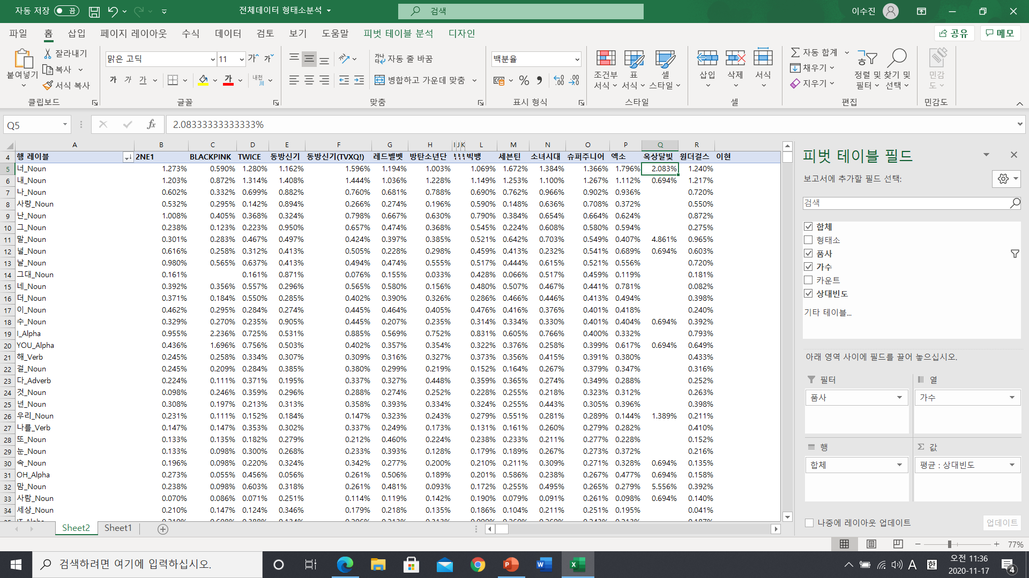
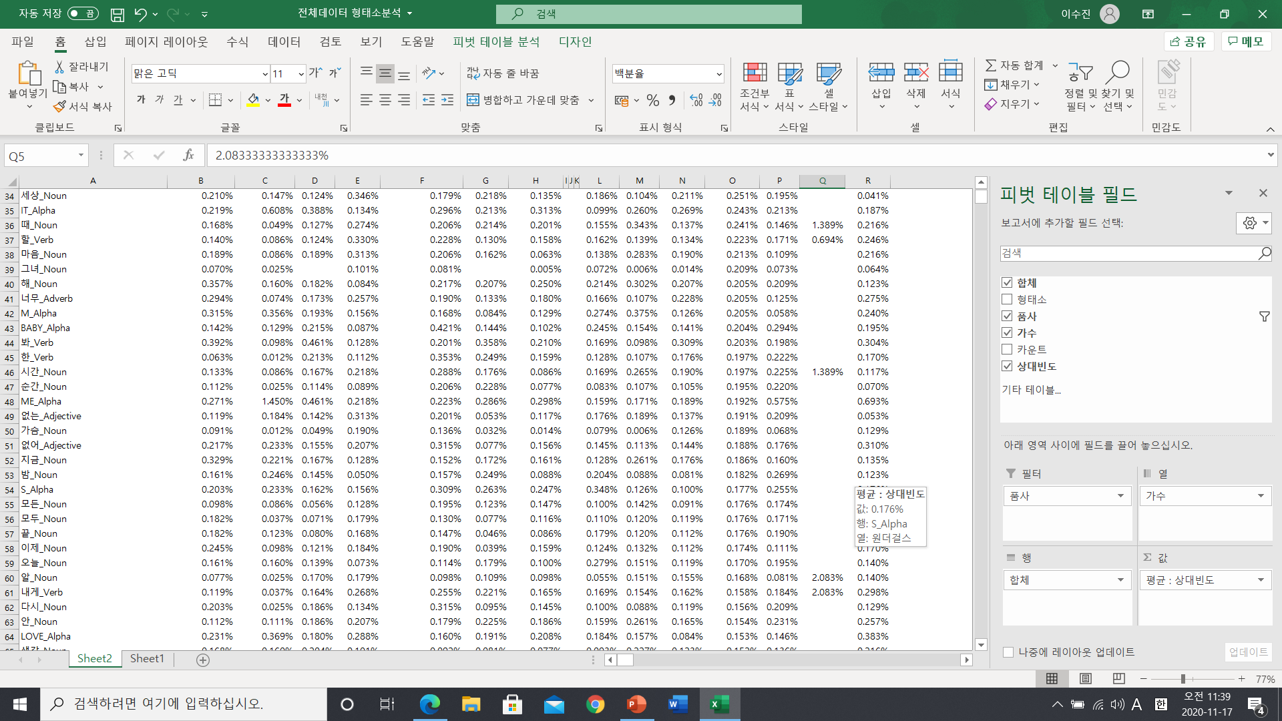

슈퍼주니어
94개 중 18개 영어
1.366%~0.114%
한국어 가사가 비교적 많음
너, 내, 나, 사랑, 난, 그, 말, 널, 날,
그대, 네, 더, I, YOU, 해, 다, 넌, 우리, 나를, 또, 눈, 속, OH, 맘, 사람, 세상, IT, 때, 할, 마음, 그녀, 너무, BABY, 봐, 시간, 순간, ME, 없는, 가슴, 없어,
지금, 밤, 모든, 모두, 끝, 이제, 오늘, 알, 내게, 다시, 안, LOVE, 생각, 같은, MY, 있는, YEAH, 돼, 하나, 손, 우린, WE, ON, Lucky, LET, 기억, 하지,
이렇게, 눈물, 하루, 하는, 위험해, 길, 곁, TO, 함께, 니
→ 대중적인 표현과 어휘 속에 가끔씩 ‘Lucky’와 ‘위험해’ 같은 가사로서는 비교적 생소한 표현들이 들어가 있음

Slide 49
슈퍼주니어(분석)
- ‘사랑’의 사용비율(0.708%)은 총합계(0.430%)보다 높고 12팀 중 가장 많이 사용되었다.
- ‘I’의 사용비율(0.400%)은 총합계(0.742%)보다 낮고 12팀 중 두 번째로 적게 사용되었다.
- ‘사람’의 사용비율(0.261%)은 총합계(0.133%)보다 높고 12팀 중 가장 많이 사용되었다.
- ‘세상’의 사용비율(0.251%)은 총합계(0.181%)보다 높고 12팀 중 두 번째로 많이 사용되었다.
- ‘그녀’의 사용비율(0.209%)은 총합계(0.066%)보다 높고 12팀 중 가장 많이 사용되었다.
- ‘가슴’의 사용비율(0.189%)은 총합계(0.086%)보다 높고 12팀 중 두 번째로 많이 사용되었다.
- ‘모든’의 사용비율(0.176%)은 총합계(0.122%)보다 높고 12팀 중 두 번째로 많이 사용되었다.
- ‘Lucky’의 사용비율(0.130%)은 총합계(0.045%)보다 높고 12팀 중 가장 많이 사용되었다.
- ‘하지’의 사용비율(0.122%)은 총합계(0.087%)보다 높고 12팀 중 두 번째로 많이 사용되었다.
- ‘위험해’의 사용비율(0.118%)은 총합계(0.028%)보다 높고 12팀 중 가장 많이 사용되었다.
- ‘Clap’의 사용비율(0.114%)은 총합계(0.022%)보다 높고 12팀 중 가장 많이 사용되었다.
- ‘좋은’의 사용비율(0.090%)은 총합계(0.041%)보다 높고 12팀 중 가장 많이 사용되었다.
- ‘봐도’의 사용비율(0.090%)은 총합계(0.046%)보다 높고 12팀 중 가장 많이 사용되었다.
- ‘언제’의 사용비율(0.086%)은 총합계(0.041%)보다 높고 12팀 중 가장 많이 사용되었다.
- ‘오직’의 사용비율(0.082%)은 총합계(0.041%)보다 높고 12팀 중 두 번째로 많이 사용되었다.
- ‘ROCK’의 사용비율(0.081%)은 총합계(0.031%)보다 높고 12팀 중 두 번째로 많이 사용되었다.
- ‘미소’의 사용비율(0.078%)은 총합계(0.042%)보다 높고 12팀 중 가장 많이 사용되었다.
- ‘놈’의 사용비율(0.078%)은 총합계(0.022%)보다 높고 12팀 중 가장 많이 사용되었다.
- ‘입술’의 사용비율(0.074%)은 총합계(0.034%)보다 높고 12팀 중 가장 많이 사용되었다.
- ‘luh’의 사용비율(0.072%)은 혼자 사용되었다.
- ‘DON’의 사용비율(0.067%)은 총합계(0.146%)보다 낮고 12팀 중 두 번째로 적게 사용되었다.
- ‘흔들어’의 사용비율(0.066%)은 총합계(0.022%)보다 높고 12팀 중 가장 많이 사용되었다.
- ‘빠져’의 사용비율(0.066%)은 총합계(0.035%)보다 높고 12팀 중 가장 많이 사용되었다.
- ‘BOOM’의 사용비율(0.065%)은 총합계(0.023%)보다 높고 12팀 중 두 번째로 많이 사용되었다.

Slide 50
슈퍼주니어(분석)
- ‘와’의 사용비율(0.064%)은 총합계(0.038%)보다 높고 12팀 중 가장 많이 사용되었다.
- ‘한번’의 사용비율(0.062%)은 총합계(0.036%)보다 높고 12팀 중 가장 많이 사용되었다.
- ‘않아’의 사용비율(0.054%)은 총합계(0.124%)보다 낮고 12팀 중 가장 적게 사용되었다.
- ‘LIKE’의 사용비율(0.046%)은 총합계(0.123%)보다 낮고 12팀 중 세 번째로 적게 사용되었다.
- ‘KNOW’의 사용비율(0.036%)은 총합계(0.119%)보다 낮고 12팀 중 가장 적게 사용되었다.
- ‘ALL’의 사용비율(0.025%)은 총합계(0.074%)보다 낮고 12팀 중 가장 적게 사용되었다.

Slide 51
슈퍼주니어(해석)
대부분의 형태소들이 12팀의 평균에 가까웠다. 즉, 특정 표현들이 크게 두드러지거나 강조되기 보다는, 다양한 주제를 다루어서 대중들에게 다양한 모습을 보여주고 있을 것이다.
‘사랑‘의 사용비율이 12팀 중 가장 높은 것으로 보아 주로 사랑 노래를 다루고 있을 것이다.
‘Lucky’의 사용비율이 높은 것으로 보아, ‘그녀’를 만나게 된 건 나에게 ‘Lucky’한 일이라고 말하고 있을 것이다.
‘미소’, ‘좋은’, ‘빠져’ 와 같이 긍정적인 표현들과 ‘언제’, ‘봐도’가 많이 사용되었다. 이를 통해 그녀에게 푹 빠져, 언제 봐도 좋고 미소를 짓게 되는 그런 편안하고 행복한 상황을 그리고 있을 것이다.
한편, 다른 그룹에서는 잘 사용하지 않은 ‘위험해’와 같은 표현들을 종종 사용하여 긴장감을 형성할 수 있었을 것이다.
Clap, ROCK, ‘흔들어’, ‘BOOM’ 등 신나는 음악에 어울리는 형태소의 사용비율이 높았다. 즉, 슈퍼주니어의 노래에는 신나면서 함께 즐길 수 있는 분위기의 노래도 많을 것이다.
슈퍼주니어의 노래가사는 다양한 주제를 다루어서 대중들에게 다양한 모습을 보여줄 수 있었을 것이다. 그 중 주로 다루고 있는 노래가사 주제는 ‘사랑‘으로, 화자는 ‘그녀’에게 현재 푹 빠져서 그녀를 만난 건 행운이며, 언제 봐도 좋고 미소를 짓게 된다고 말하고 있을 것이다.
그러면서도 종종 긴장감 넘치는 표현을 통해 다양한 분위기를 연출하였을 것이다.
힙하고 신나면서도 함께 즐길 수 있는 분위기의 댄스노래도 많을 것이다.

Slide 52
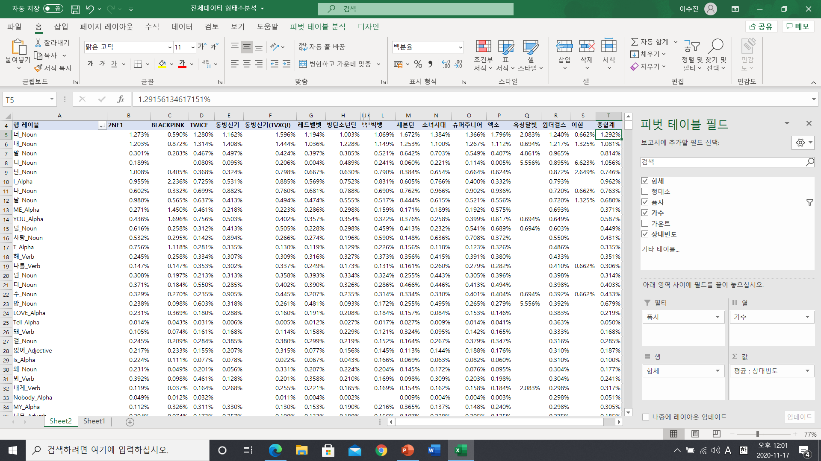


원더걸스
94개 중 27개 영어
1.240%~0.135%
너, 내, 말, 니, 난, I, 나, 날, ME, YOU, 널, 사랑, 해, 나를, 넌, 더, 맘, LOVE, Tell, 돼, 없어, Is, 왜, 봐, 내게, Nobody, MY, 너무, 그, 안, BACK, 다, 할, 이, 뭐, 싶어, 생각, 때, 마음, 눈, BABE, 우리, 보고, DON, 다른, 싫어, SO, WANNA, BABY, IT, 이렇게, 좀, WE, LIKE, 그대, 있어, 여자, BYE, 한, 이제, 자꾸, 않아, 버려, 우, OH, 또, Ah, 애, Are, Night, 오늘, 어서, 사람, Want, 계속, 꺼져, 지금, 속
→ Tell과 Nobody 같이 제목이 가사에 다수 출현
→ 싫어, 버려, 어서, 꺼져 같이 직접적이고 직설적인 표현이 많이 등장

Slide 53
원더걸스(분석)
- ‘말’의 사용비율(0.965%)은 총합계(0.503%)보다 높고 12팀 중 가장 많이 사용되었다.
- ‘니’의 사용비율(0.895%)은 총합계(0.217%)보다 높고 12팀 중 가장 많이 사용되었다.
- ‘난’의 사용비율(0.872%)은 총합계(0.629%)보다 높고 12팀 중 두 번째로 많이 사용되었다.
- ‘날’의 사용비율(0.720%)은 총합계(0.575%)보다 높고 12팀 중 두 번째로 많이 사용되었다.
- ‘ME’의 사용비율(0.693%)은 총합계(0.327%)보다 높고 12팀 중 두 번째로 많이 사용되었다.
- ‘해(동사)’의 사용비율(0.433%)은 총합계(0.342%)보다 높고 12팀 중 가장 많이 사용되었다.
- ‘LOVE’의 사용비율(0.383%)은 총합계(0.280%)보다 높고 12팀 중 가장 많이 사용되었다.
- ‘Tell’의 사용비율(0.363%)은 총합계(0.050%)보다 높고 12팀 중 가장 많이 사용되었다.
- ‘돼’의 사용비율(0.333%)은 총합계(0.168%)보다 높고 12팀 중 가장 많이 사용되었다.
- ‘없어’의 사용비율(0.310%)은 총합계(0.187%)보다 높고 12팀 중 두 번째로 많이 사용되었다.
- ‘왜’의 사용비율(0.304%)은 총합계(0.176%)보다 높고 12팀 중 두 번째로 많이 사용되었다.
- ‘내게’의 사용비율(0.298%)은 총합계(0.181%)보다 높고 12팀 중 가장 많이 사용되었다.
- ‘Nobody’의 사용비율(0.298%)은 총합계(0.051%)보다 높고 12팀 중 가장 많이 사용되었다.
- ‘너무’의 사용비율(0.275%)은 총합계(0.185%)보다 높고 12팀 중 두 번째로 많이 사용되었다.
- ‘BACK’의 사용비율(0.257%)은 총합계(0.065%)보다 높고 12팀 중 가장 많이 사용되었다.
- ‘뭐’의 사용비율(0.228%)은 총합계(0.089%)보다 높고 12팀 중 가장 많이 사용되었다.
- ‘싶어’의 사용비율(0.216%)은 총합계(0.121%)보다 높고 12팀 중 가장 많이 사용되었다.
- ‘BABE’의 사용비율(0.216%)은 총합계(0.032%)보다 높고 12팀 중 가장 많이 사용되었다.
- ‘다른’의 사용비율(0.205%)은 총합계(0.076%)보다 높고 12팀 중 가장 많이 사용되었다.
- ‘싫어’의 사용비율(0.199%)은 총합계(0.042%)보다 높고 12팀 중 가장 많이 사용되었다.
- ‘WANNA’의 사용비율(0.196%)은 총합계(0.104%)보다 높고 12팀 중 두 번째로 많이 사용되었다.
- ‘WE’의 사용비율(0.187%)은 총합계(0.110%)보다 높고 12팀 중 두 번째로 많이 사용되었다.
- ‘여자’의 사용비율(0.176%)은 총합계(0.050%)보다 높고 12팀 중 가장 많이 사용되었다.
- ‘BYE’의 사용비율(0.176%)은 총합계(0.048%)보다 높고 12팀 중 가장 많이 사용되었다.
- ‘자꾸’의 사용비율(0.170%)은 총합계(0.073%)보다 높고 12팀 중 가장 많이 사용되었다.
- ‘야(감탄사)’의 사용비율(0.170%)은 총합계(0.043%)보다 높고 12팀 중 가장 많이 사용되었다.
- ‘버려’의 사용비율(0.164%)은 총합계(0.041%)보다 높고 12팀 중 가장 많이 사용되었다.

Slide 54
원더걸스(분석)
- ‘번’의 사용비율(0.164%)은 총합계(0.091%)보다 높고 12팀 중 가장 많이 사용되었다.
- ‘애’의 사용비율(0.146%)은 총합계(0.048%)보다 높고 12팀 중 가장 많이 사용되었다.
- ‘Night’의 사용비율(0.143%)은 총합계(0.052%)보다 높고 12팀 중 가장 많이 사용되었다.
- ‘어서’의 사용비율(0.140%)은 총합계(0.031%)보다 높고 12팀 중 가장 많이 사용되었다.
- ‘꺼져’의 사용비율(0.140%)은 거의 혼자 사용되었다.
- ‘계속’의 사용비율(0.140%)은 총합계(0.053%)보다 높고 12팀 중 가장 많이 사용되었다.
- ‘Want’의 사용비율(0.140%)은 총합계(0.078%)보다 높고 12팀 중 가장 많이 사용되었다.
- ‘속’의 사용비율(0.135%)은 총합계(0.240%)보다 낮고 12팀 중 두 번째로 적게 사용되었다.
- ‘GOOD’의 사용비율(0.132%)은 총합계(0.055%)보다 높고 12팀 중 두 번째로 많이 사용되었다.
- ‘Nanana’의 사용비율(0.129%)은 거의 혼자 사용되었다.
- ‘해’의 사용비율(0.123%)은 총합계(0.209%)보다 낮고 12팀 중 가장 적게 사용되었다.
- ‘빽(명사)’의 사용비율(0.123%)은 혼자 사용되었다.
- ‘얼마나’의 사용비율(0.117%)은 총합계(0.030%)보다 높고 12팀 중 가장 많이 사용되었다.
- ‘나나’의 사용비율(0.111%)은 총합계(0.035%)보다 높고 12팀 중 가장 많이 사용되었다.
- ‘그렇게’의 사용비율(0.111%)은 총합계(0.050%)보다 높고 12팀 중 가장 많이 사용되었다.
- ‘줘’의 사용비율(0.105%)은 총합계(0.046%)보다 높고 12팀 중 가장 많이 사용되었다.
- ‘Mine’의 사용비율(0.105%)은 총합계(0.026%)보다 높고 12팀 중 가장 많이 사용되었다.
- ‘Anybody(누구든지, 아무도)’의 사용비율(0.105%)은 거의 혼자 사용되었다.
- ‘하지마’의 사용비율(0.099%)은 총합계(0.039%)보다 높고 12팀 중 가장 많이 사용되었다.
- ‘남자’의 사용비율(0.099%)은 총합계(0.055%)보다 높고 12팀 중 가장 많이 사용되었다.
- ‘SWEET’의 사용비율(0.099%)은 총합계(0.046%)보다 높고 12팀 중 가장 많이 사용되었다.
- ‘He’의 사용비율(0.097%)은 총합계(0.043%)보다 높고 12팀 중 가장 많이 사용되었다.
- ‘항상’의 사용비율(0.094%)은 총합계(0.050%)보다 높고 12팀 중 가장 많이 사용되었다.
- ‘바보’의 사용비율(0.094%)은 총합계(0.056%)보다 높고 12팀 중 가장 많이 사용되었다.
- ‘했어’의 사용비율(0.088%)은 총합계(0.030%)보다 높고 12팀 중 가장 많이 사용되었다.
- ‘제발’의 사용비율(0.088%)은 총합계(0.035%)보다 높고 12팀 중 가장 많이 사용되었다.

Slide 55
원더걸스(분석)
- ‘자꾸만’의 사용비율(0.088%)은 총합계(0.032%)보다 높고 12팀 중 가장 많이 사용되었다.
- ‘아니면’의 사용비율(0.088%)은 총합계(0.021%)보다 높고 12팀 중 가장 많이 사용되었다.
- ‘먼저’의 사용비율(0.088%)은 총합계(0.022%)보다 높고 12팀 중 가장 많이 사용되었다.
- ‘기다려’의 사용비율(0.088%)은 총합계(0.030%)보다 높고 12팀 중 가장 많이 사용되었다.
- ‘나쁜’의 사용비율(0.082%)은 총합계(0.024%)보다 높고 12팀 중 가장 많이 사용되었다.
- ‘네’의 사용비율(0.082%)은 총합계(0.436%)보다 낮고 12팀 중 가장 적게 사용되었다.
- ‘근데’의 사용비율(0.082%)은 총합계(0.029%)보다 높고 12팀 중 가장 많이 사용되었다.
- ‘Wherever(어디든지)’의 사용비율(0.082%)은 총합계(0.019%)보다 높고 12팀 중 가장 많이 사용되었다.
- ‘PLAY’의 사용비율(0.082%)은 총합계(0.021%)보다 높고 12팀 중 가장 많이 사용되었다.
- ‘DANCE’의 사용비율(0.082%)은 총합계(0.032%)보다 높고 12팀 중 가장 많이 사용되었다.
- ‘하지만’의 사용비율(0.076%)은 총합계(0.040%)보다 높고 12팀 중 가장 많이 사용되었다.
- ‘Far’의 사용비율(0.076%)은 총합계(0.015%)보다 높고 12팀 중 가장 많이 사용되었다.
- ‘모르게’의 사용비율(0.070%)은 총합계(0.030%)보다 높고 12팀 중 가장 많이 사용되었다.
- ‘Easy’의 사용비율(0.070%)은 거의 혼자 사용되었다.
- ‘없어’의 사용비율(0.053%)은 총합계(0.160%)보다 낮고 12팀 중 가장 적게 사용되었다.
- ‘세상’의 사용비율(0.041%)은 총합계(0.181%)보다 낮고 12팀 중 가장 적게 사용되었다.
- ‘YEAH’의 사용비율(0.041%)은 총합계(0.159%)보다 낮고 12팀 중 가장 적게 사용되었다.

Slide 56
원더걸스(해석)
‘Tell’, ‘Nobody’, ‘바보’ 등 노래 제목에 있는 형태소가 가사에도 다수 출현하여 내용을 강조했고 사람들의 기억에도 잘 남을 것이다.
‘싫어’, ‘BYE’, ‘야’, ‘버려‘, ‘어서’, ‘꺼져‘, ‘바보’ 같이 부정적이면서도 직접적이고 직설적인 표현이 많이 등장했다.
‘속’의 사용비율이 낮다. ‘속’은 가려져 있는 안쪽 부분을 이야기하는 것이기 때문에, 마음 속에서 생각하는 것이 아니라, 바깥으로 표출하는 느낌의 가사가 많을 것이다.
‘네’의 사용비율이 가장 낮고, ‘니‘의 사용비율은 가장 높다. 위의 표현들을 고려했을 때 좋은 쪽으로 ‘니’를 사용한 것은 아닌 것 같다.
위의 표현들을 조합하면 ‘난 니가 싫어. 어서 꺼져버려‘ 같은 표현들을 사용할 것이다.
‘LOVE’, ‘Tell’, ‘ME’의 사용비율이 높아서, ‘LOVE ME’, ‘Tell ME’ 등 상대에게서 사랑을 확인하고 싶어하는 표현들이 사용되었을 것이다.
‘줘’, ‘하지마‘, ‘제발’, ‘어서‘ 등 형태소들이 많이 사용되어, 명령형 혹은 청유형 표현들이 자주 사용되었을 것이다.
‘싶어’, ‘WANNA’, ‘Want’와 같은 표현들이 많이 사용되어, 상대에게 자신이 원하는 바를 이야기하고 있을 것이다.
‘Nanana’, ‘나나’ 등 비교적 잔잔하고 차분한 분위기의 추임새들이 많이 사용되었고, 비교적 더 신나는 분위기의 ‘LA’, ‘YEAH’ 등의 추임새의 사용 비율은 가장 낮다. 즉, 방방 뛰는 분위기의 신나는 노래보다는 잔잔하고 차분한 분위기의 노래가 많을 것이다.
‘BABE‘, ‘GOOD’, ‘SWEET’, ‘PLAY’, ‘DANCE’ 등 긍정적인 이미지의 형태소도 많이 사용되므로, 무조건 부정적인 분위기의 노래만 있는 것은 아니다.
원더걸스의 노래는 ‘난 니가 싫어. 꺼져버려‘와 같은 표현들을 직설적으로 표출하거나 명령형 표현들이 사용된 노래가사가 많을 것이다. 또는 사랑하는 상대에게서 사랑을 확인하고 싶어하는 표현들이 사용하거나 자신이 원하는 바를 이야기하고 있을 것이다.
방방 뛰는 분위기의 신나는 노래보다는 잔잔하고 차분한 분위기의 노래가 많을 것이다.

Slide 57
전체적인 분석
나와 너 관련된 대명사들의 비율이 전체적으로 높음
예전 아이돌 노래들은 ‘사랑＇이라는 직설적인 표현을 많이 썼지만, 최근 아이돌 노래들은 ‘사랑＇의 감정을 간접적으로 표현
(동방신기만 보더라도 5명 활동 때는 ‘사랑‘ 비율 높지만, 그 후
2명 활동때는 ‘사랑＇비율이 낮아짐)
∙ ‘눈물＇은 남자 아이돌 노래에서 주로 등장 (엑소, 빅뱅, 동방신
기, 슈퍼주니어)
∙ ‘BOY’는 주로 여자 아이돌의 노래에서, ‘Girl‘은 남자 아이돌의
노래에서 등장하는 것으로 보아, 자신이 아닌 상대에 대한 또는
상대에게 말하는 듯한 가사가 많을 것임

